Slide 1
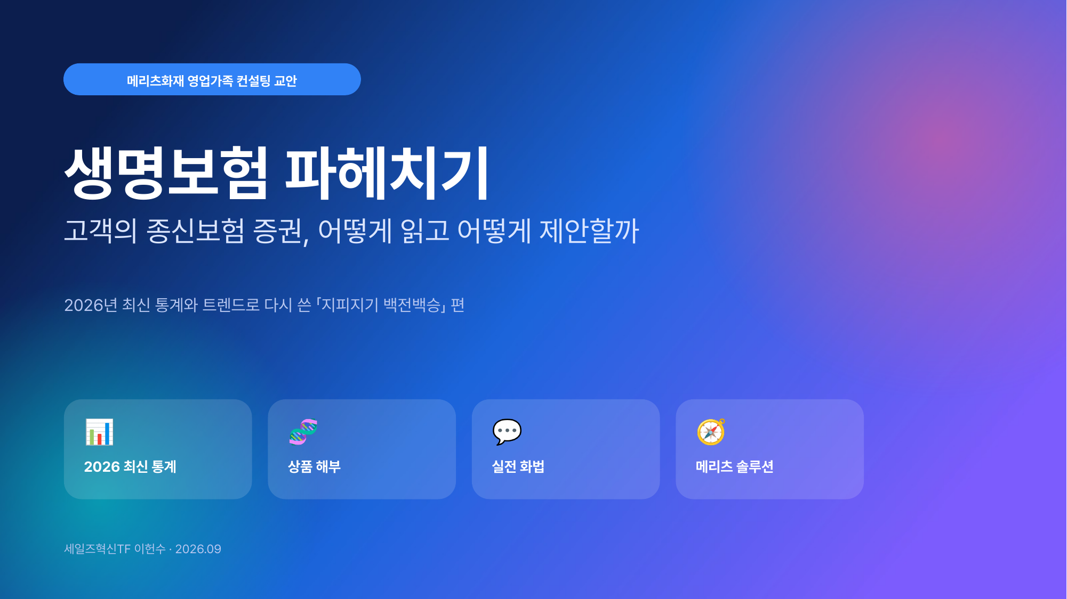
Notes:
표지. 이 교안은 2022년 TA워크샵 「생명보험 파헤치기」, 2020년 EM교육 「생명보험 증권 만나면」, 2023년 「생보 파훼법」 교안을 2026년 최신 통계·규제·시장 트렌드로 전면 개편한 것입니다.

Slide 2
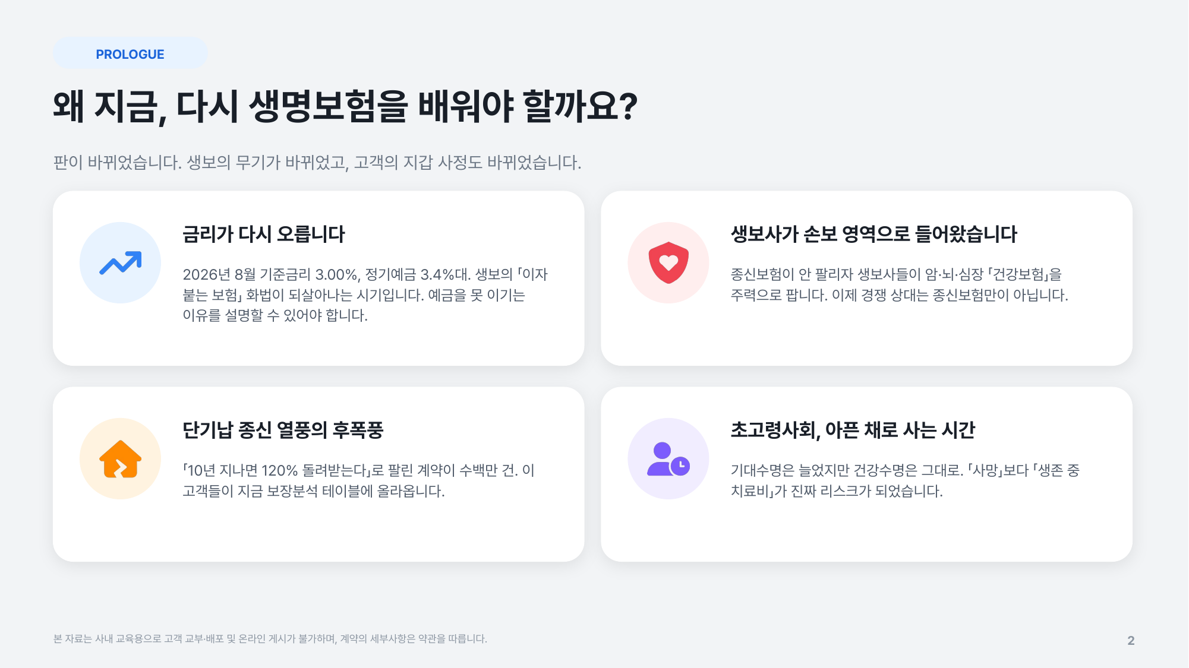
Notes:
도입부. 4가지 변화 요인을 짚고, 기존 교안이 왜 업데이트가 필요한지 공감대를 만듭니다.

Slide 3
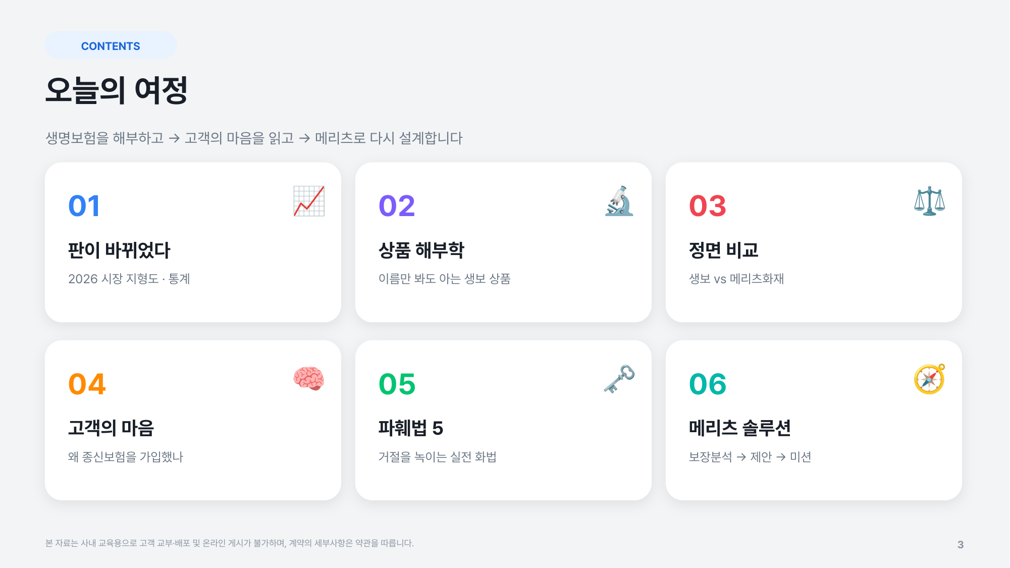

Slide 4
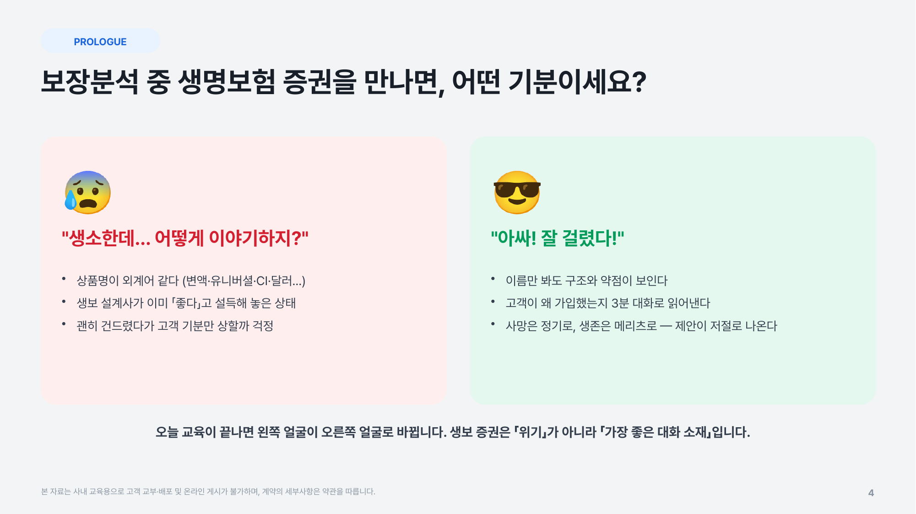
Notes:
아이스브레이킹. 손을 들어보게 하세요. 대부분 왼쪽입니다. 2020년 EM교안의 오프닝을 계승했습니다.

Slide 5
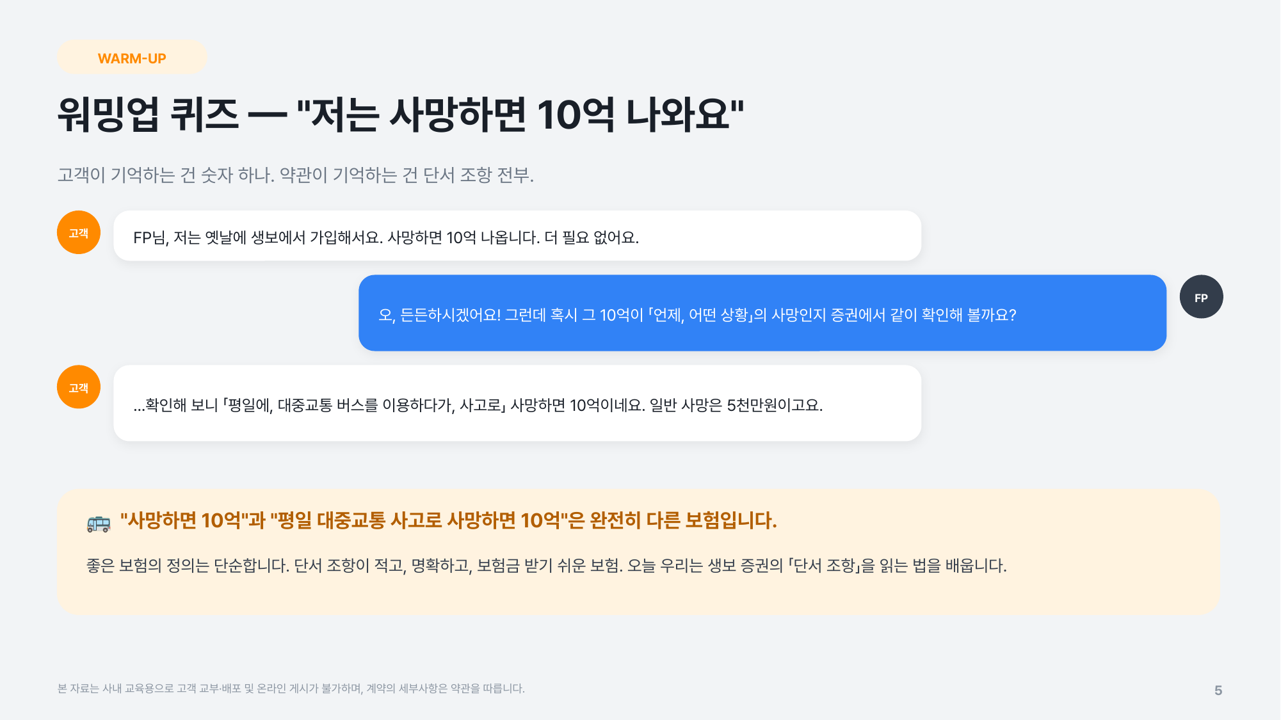
Notes:
2020년 「생보 vs 손보」 교안의 실제 사례. 교통재해사망특약(대중교통 이용 중 재해사망 시 고액)을 「사망 시 10억」으로 기억하는 고객 이야기입니다.

Slide 6
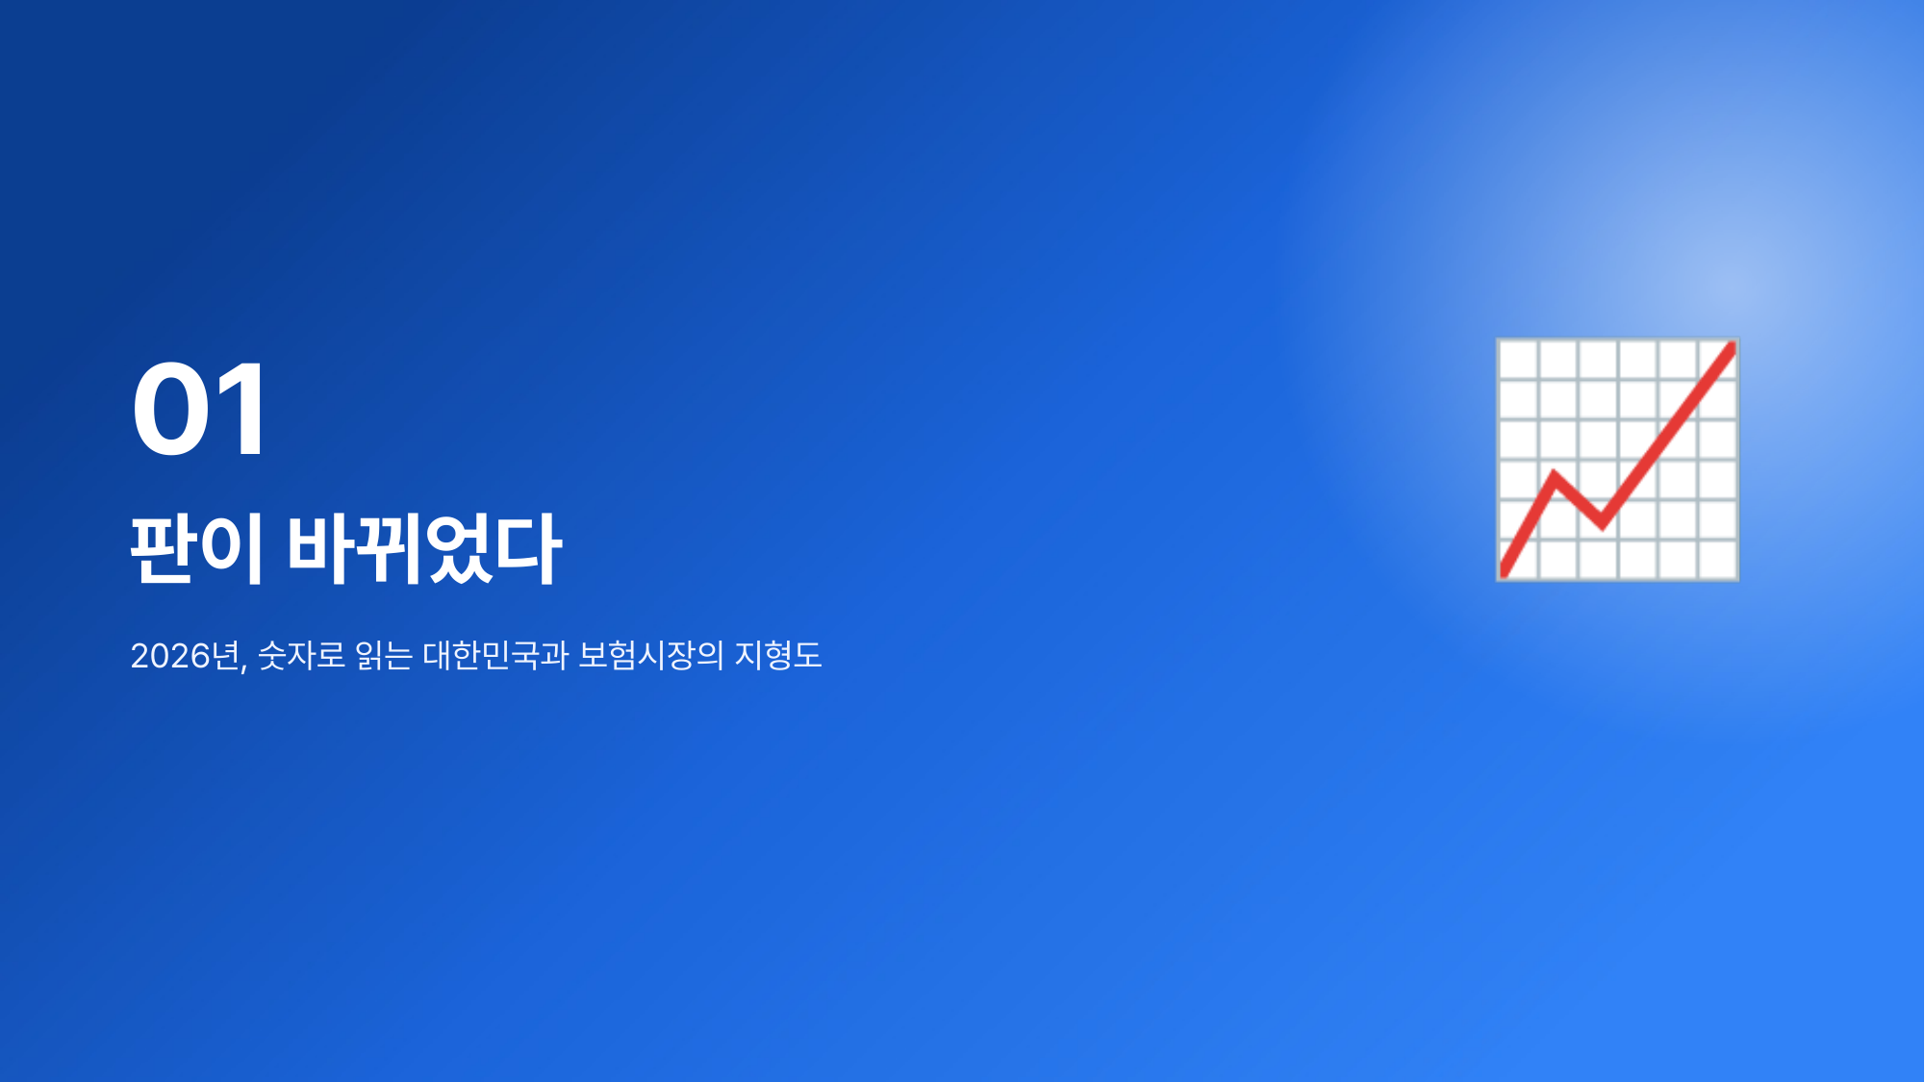

Slide 7
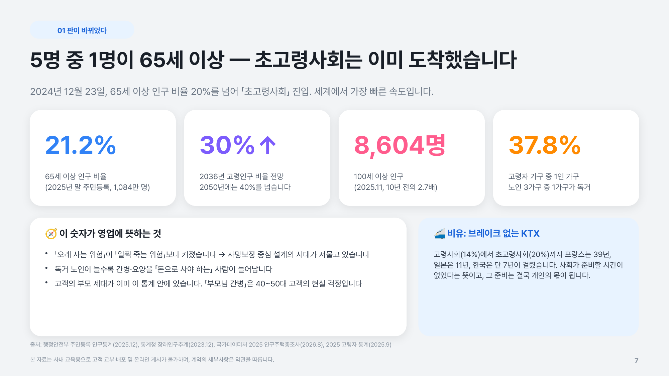

Slide 8
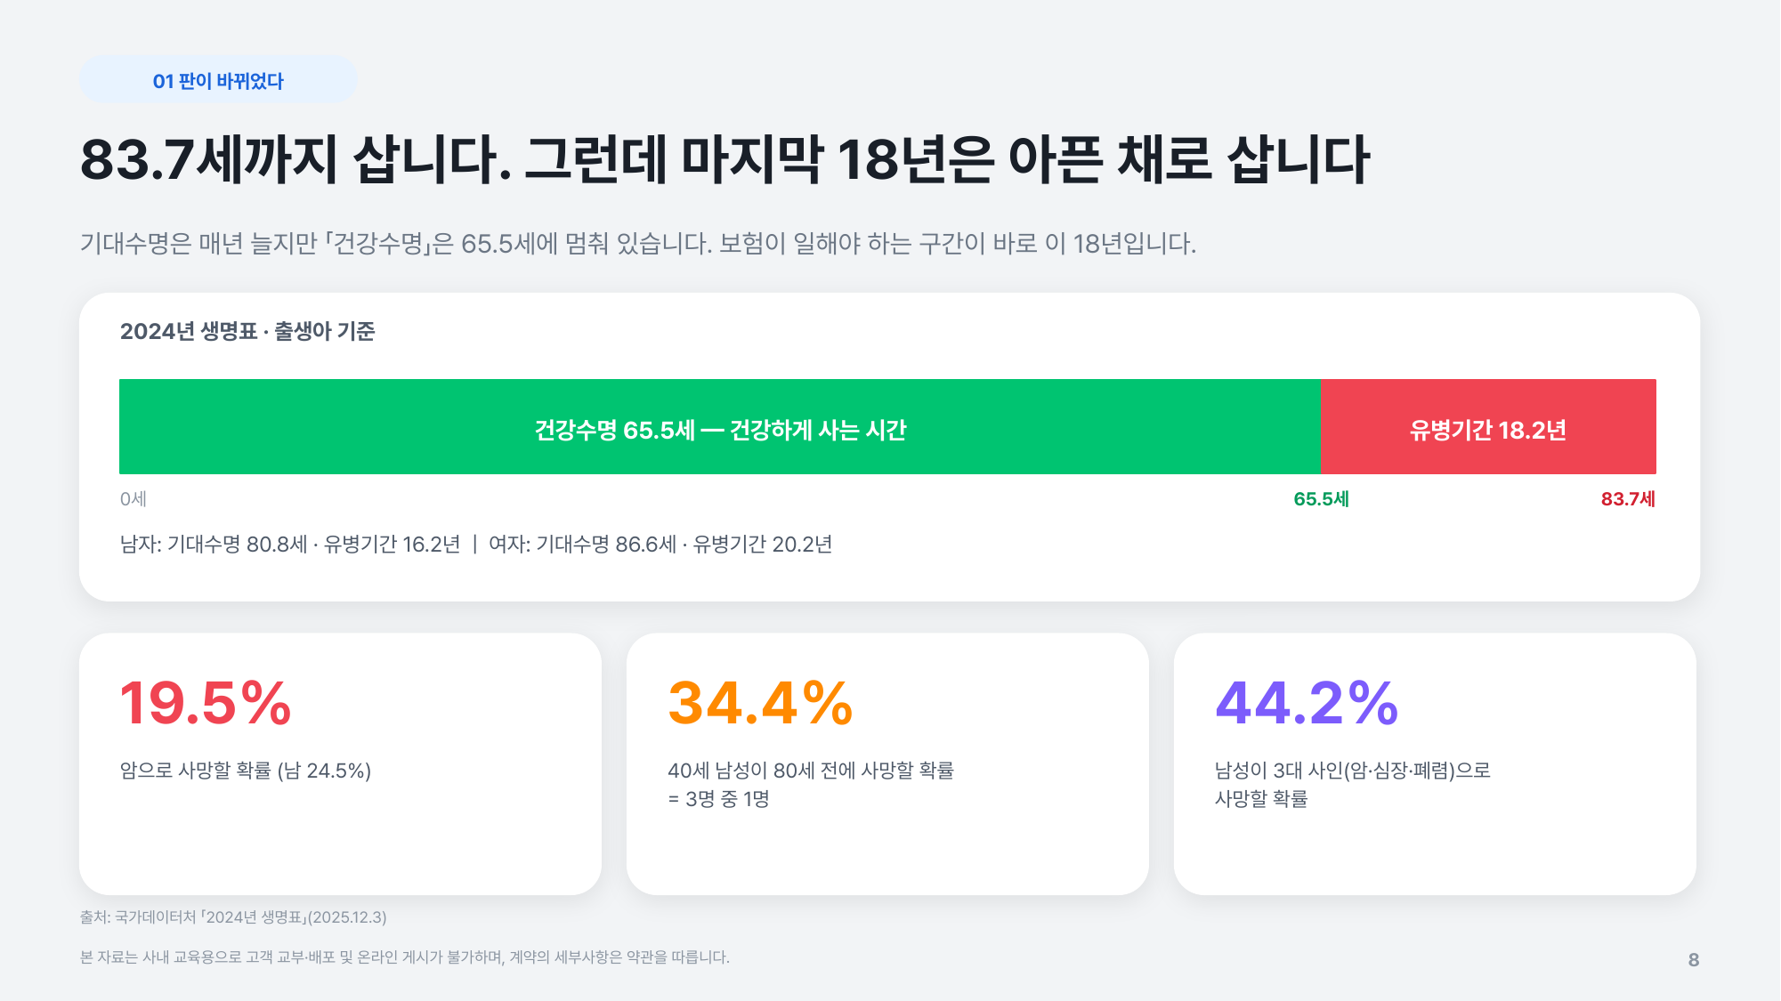
Notes:
화법: "고객님, 83세까지 사는 건 확률이 아니라 기본값이에요. 문제는 그중 18년을 어떤 돈으로 버티느냐입니다."

Slide 9
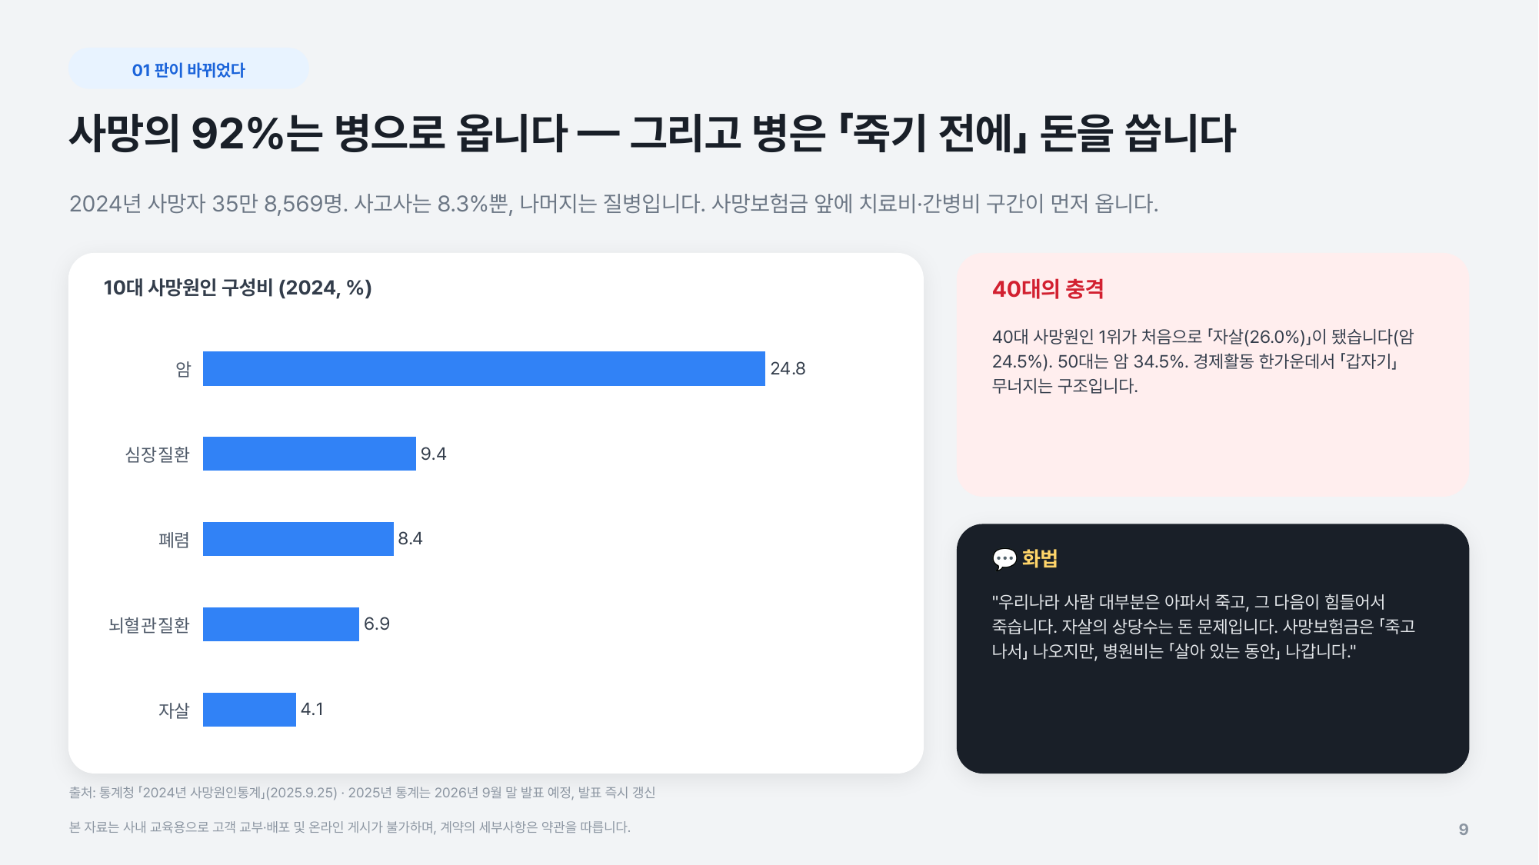

Slide 10
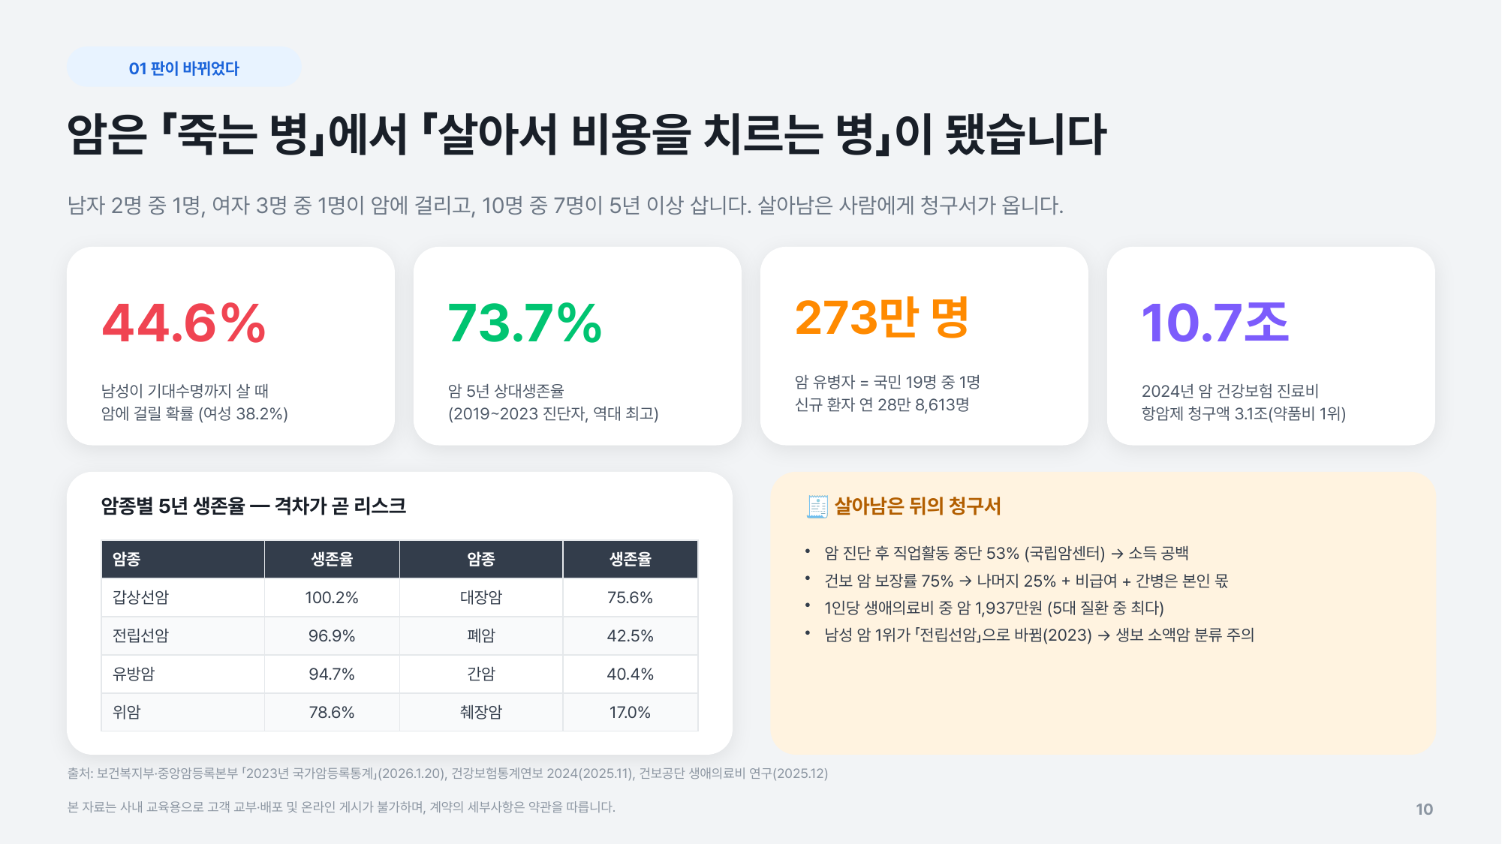

Slide 11
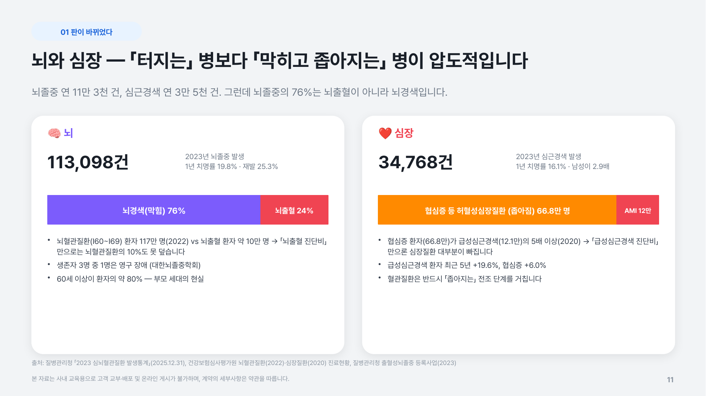
Notes:
2020년 EM교안 「터진다 < 막힌다 < 좁아진다」 화법의 근거 통계입니다. 심평원 최신(2024) 환자 수는 국민관심질병통계에서 갱신 가능.

Slide 12
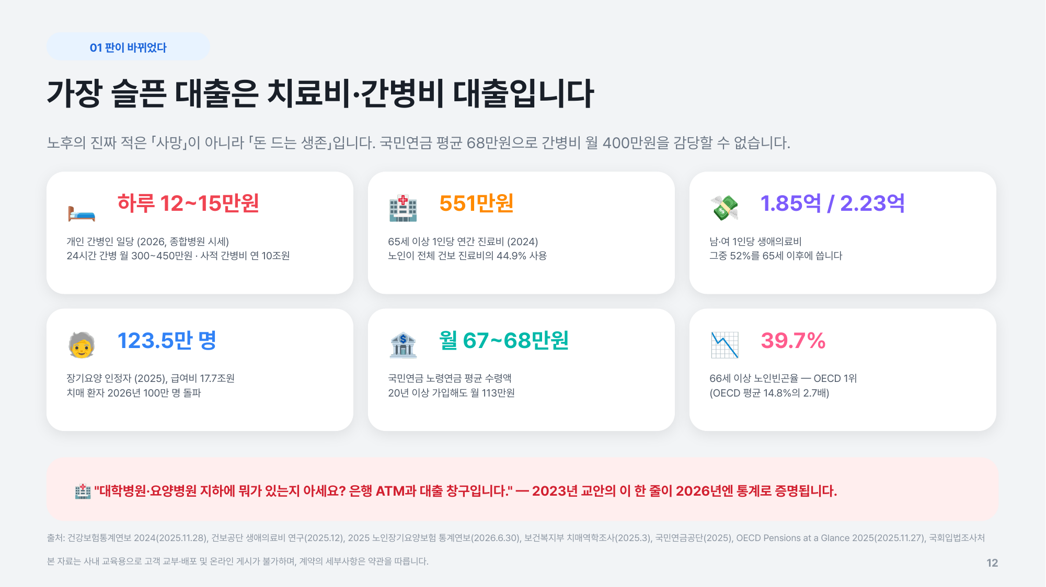

Slide 13
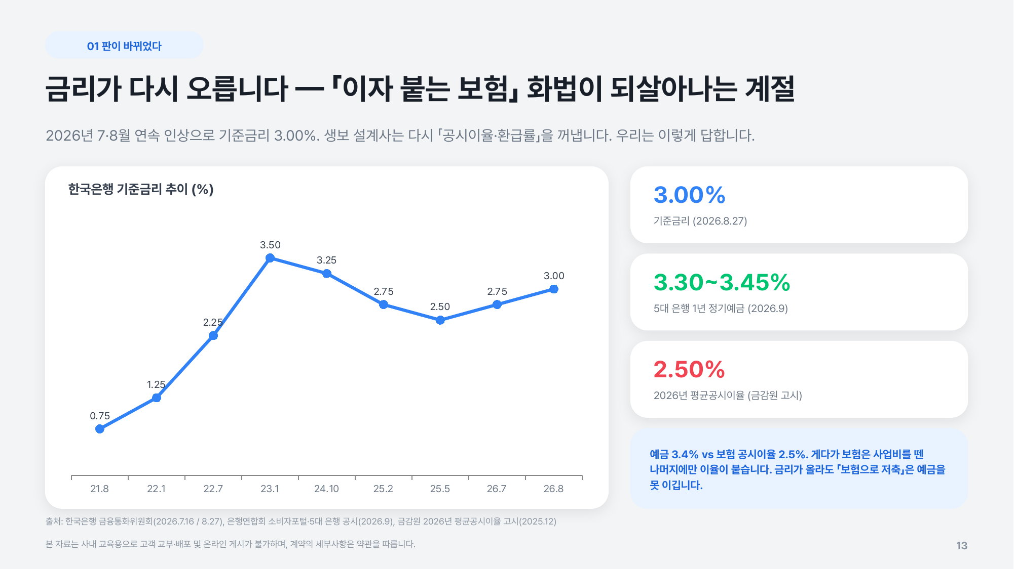
Notes:
2026.7.16 2.50→2.75%(3년 6개월 만의 인상), 8.27 3.00%(연속 인상). 6월 CPI 3.2%, 8월 3.1%. 금리 상승 = 대출이자 부담 상승 → 보험 해지 압력도 함께 커집니다(다음 슬라이드).

Slide 14
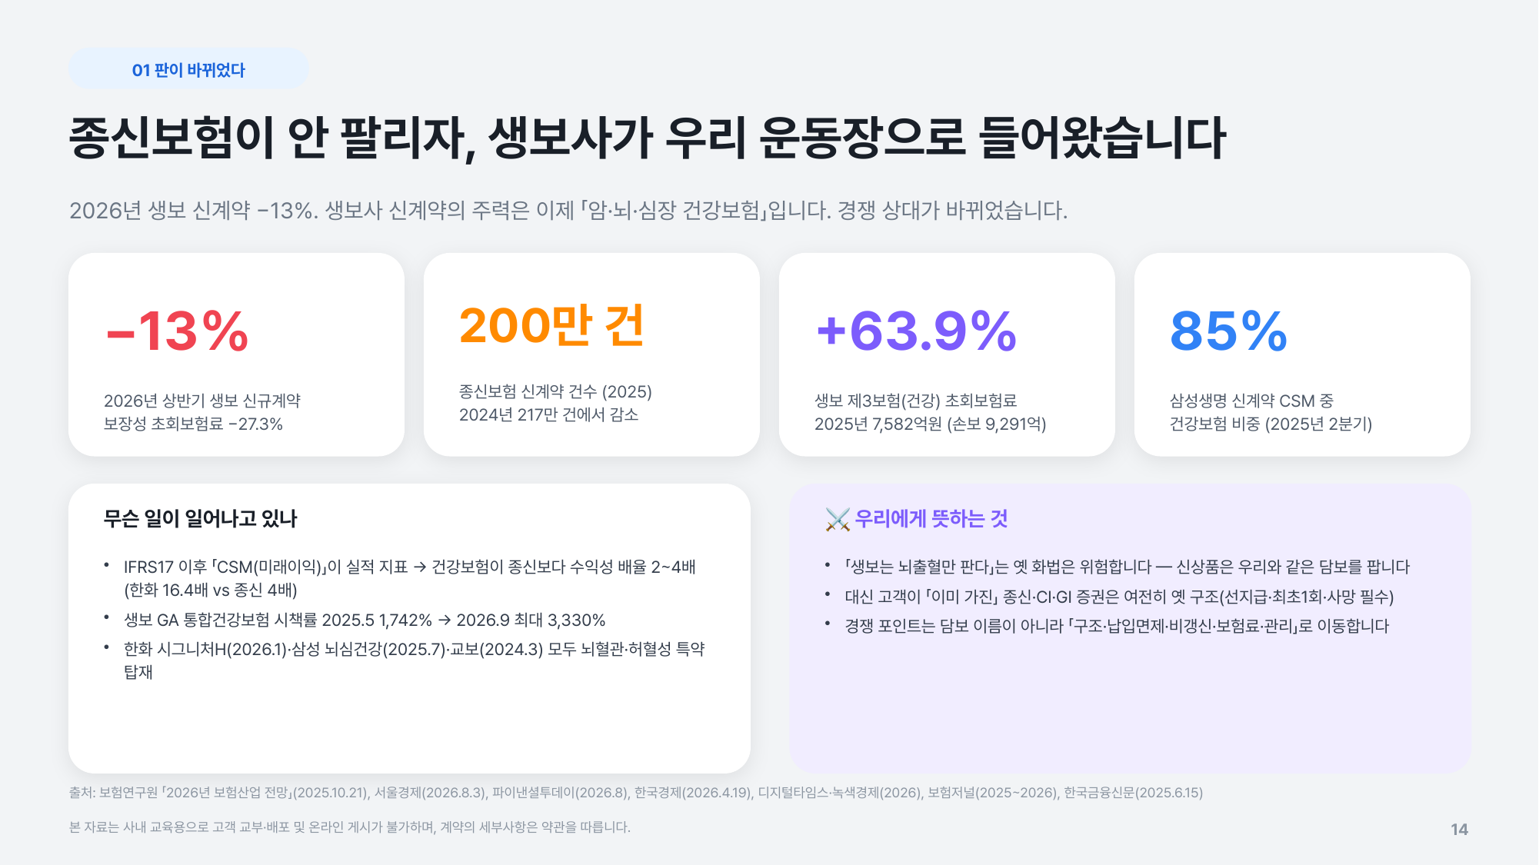

Slide 15
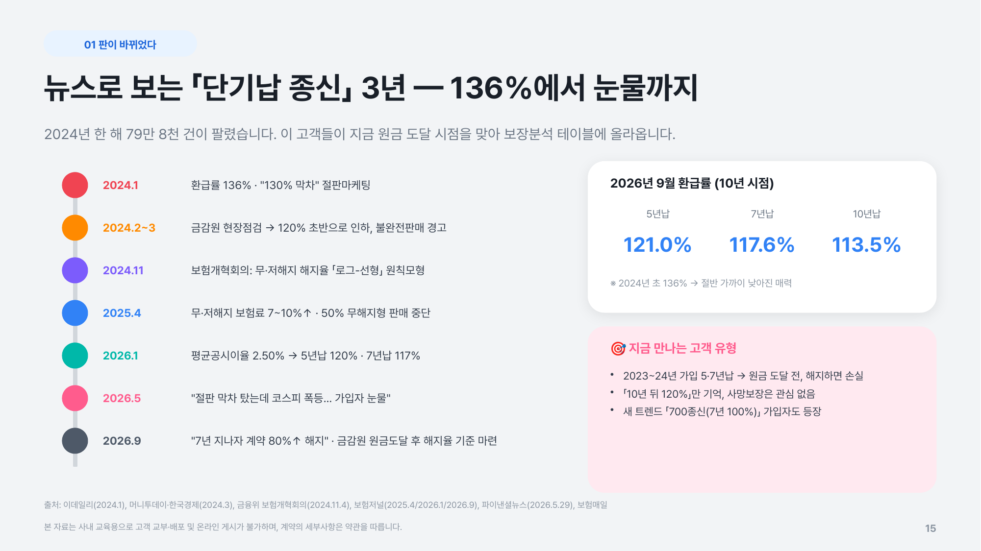

Slide 16
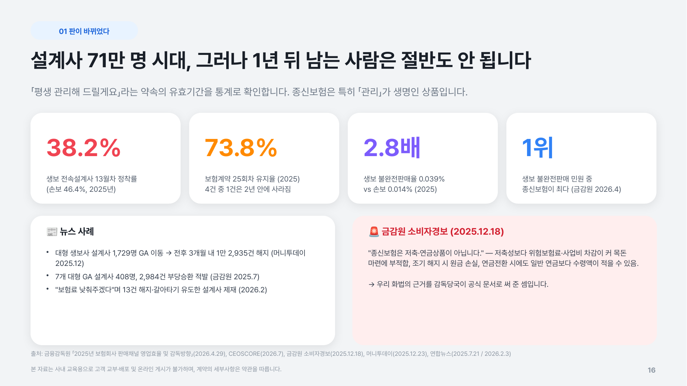

Slide 17
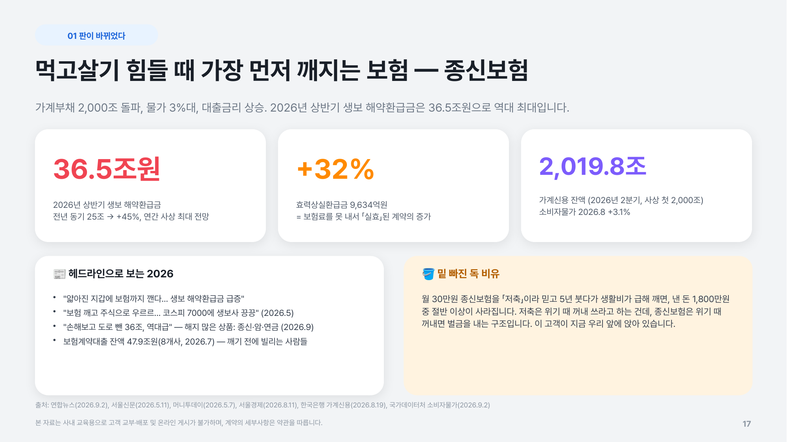

Slide 18
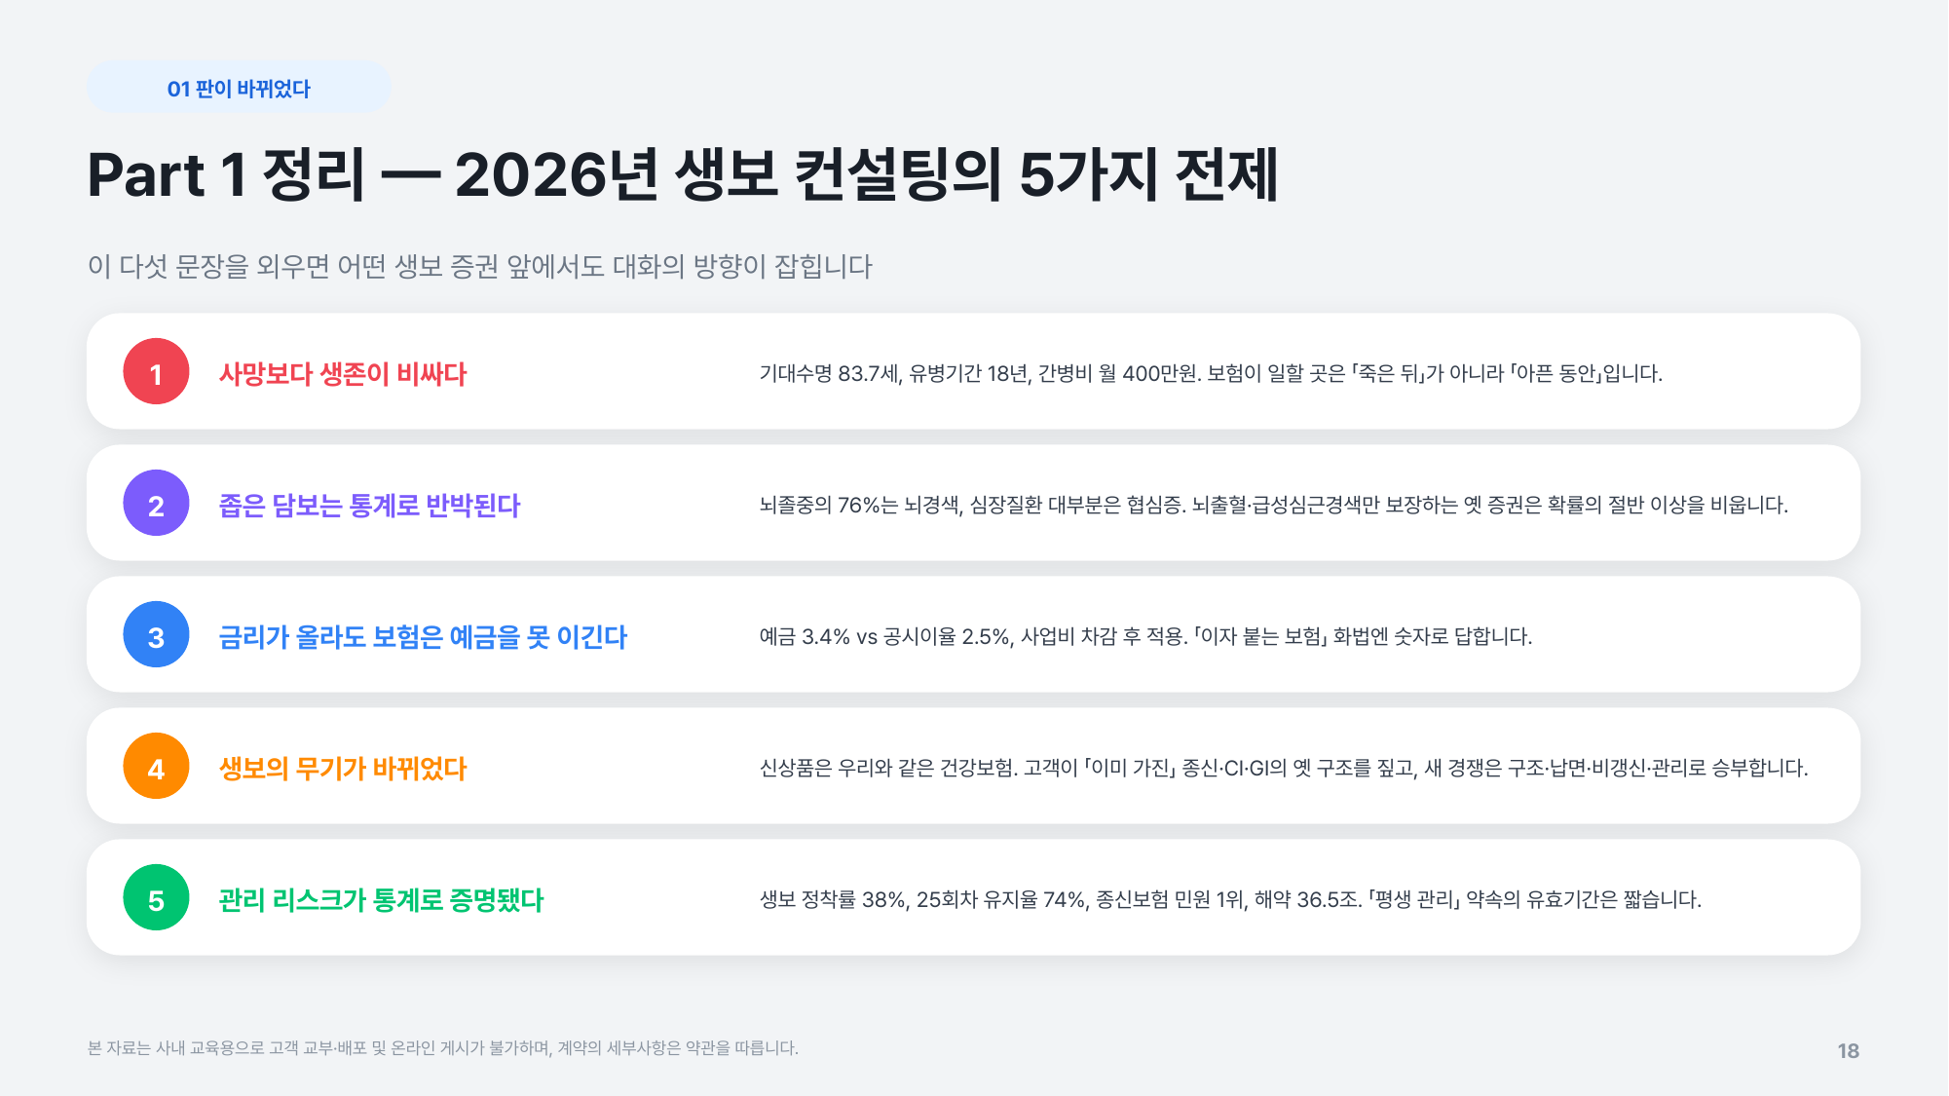

Slide 19
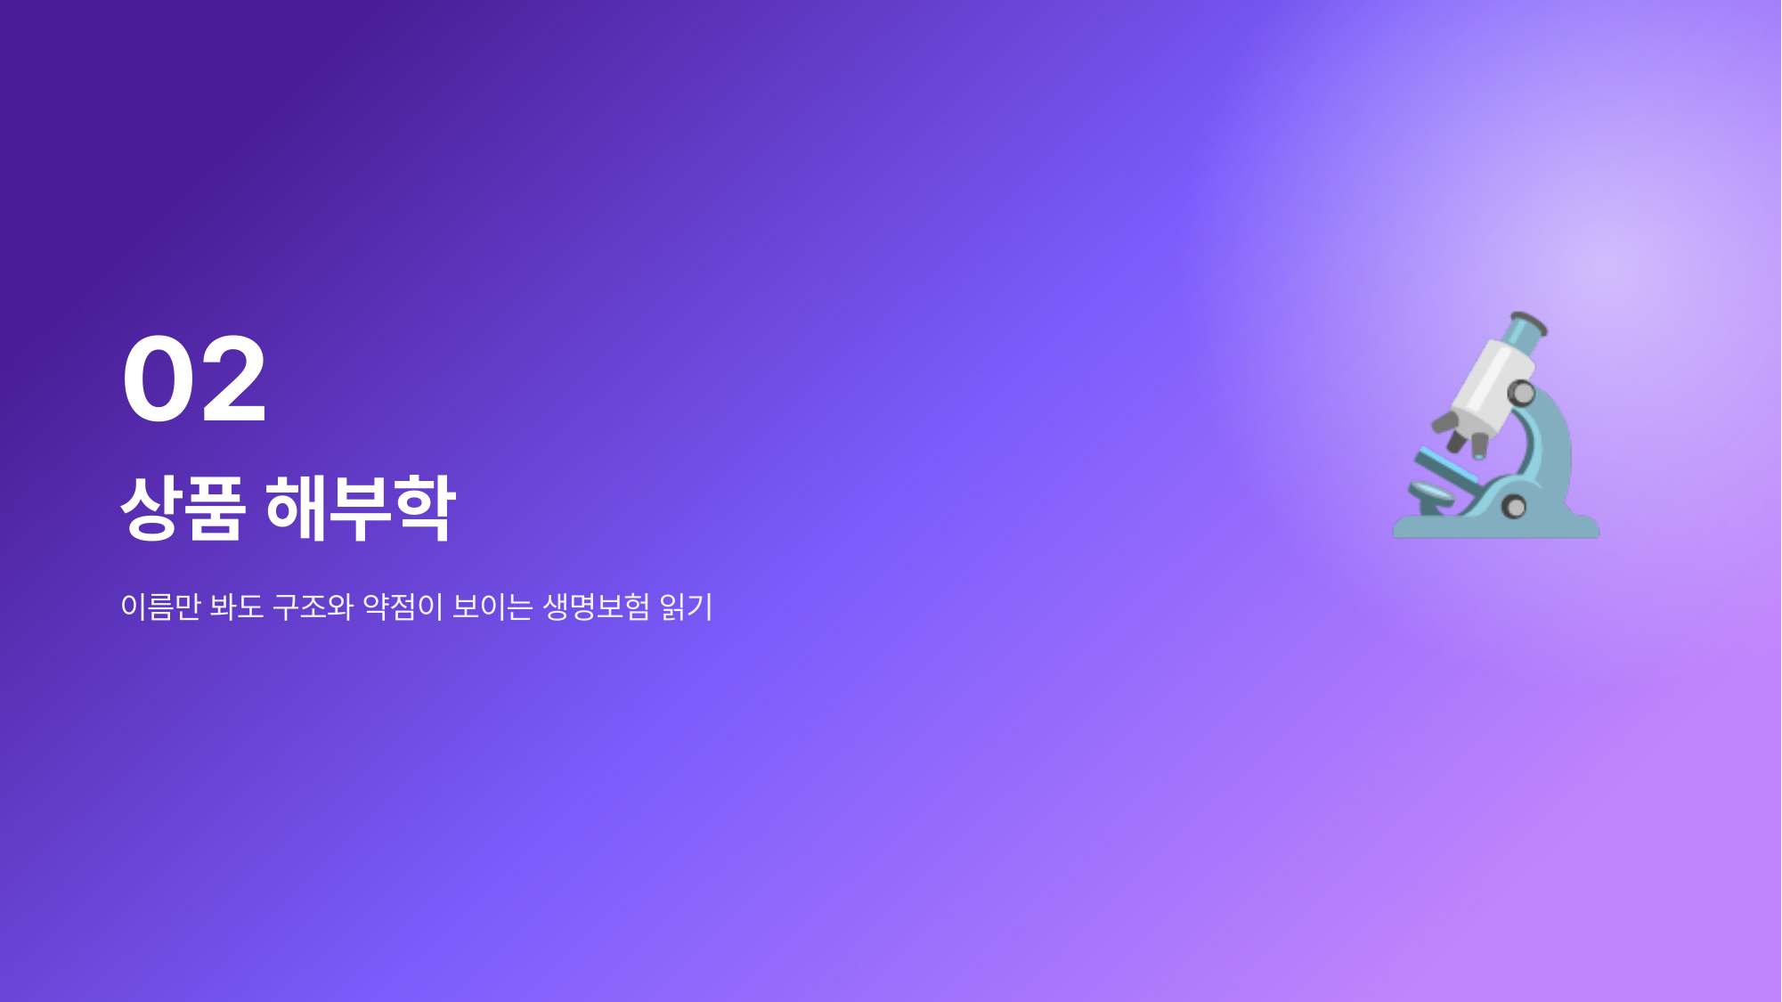

Slide 20
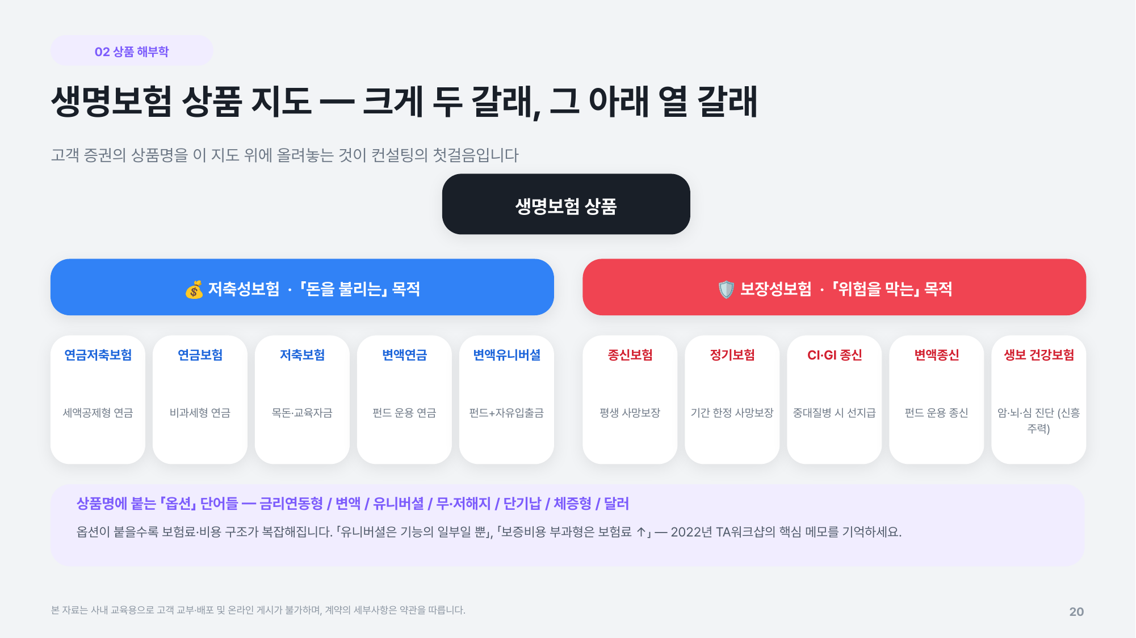
Notes:
2022년 TA워크샵 「생명보험 상품 이해하기」의 상품 트리를 2026년 기준으로 갱신. 생보 건강보험(제3보험)을 보장성 가지에 추가했습니다.

Slide 21
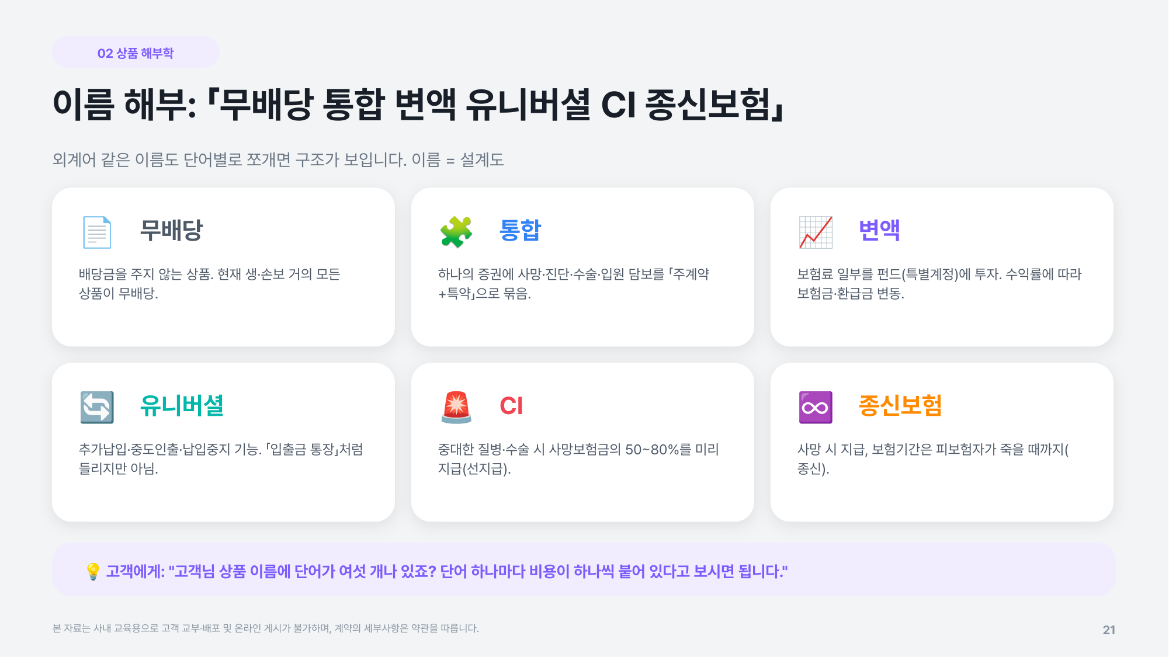
Notes:
2020년 EM교안 「생명보험 상품 어렵지 않아요」의 상품명 해부를 계승. 단어 하나=기능 하나=비용 하나라는 비유로 요약합니다.

Slide 22
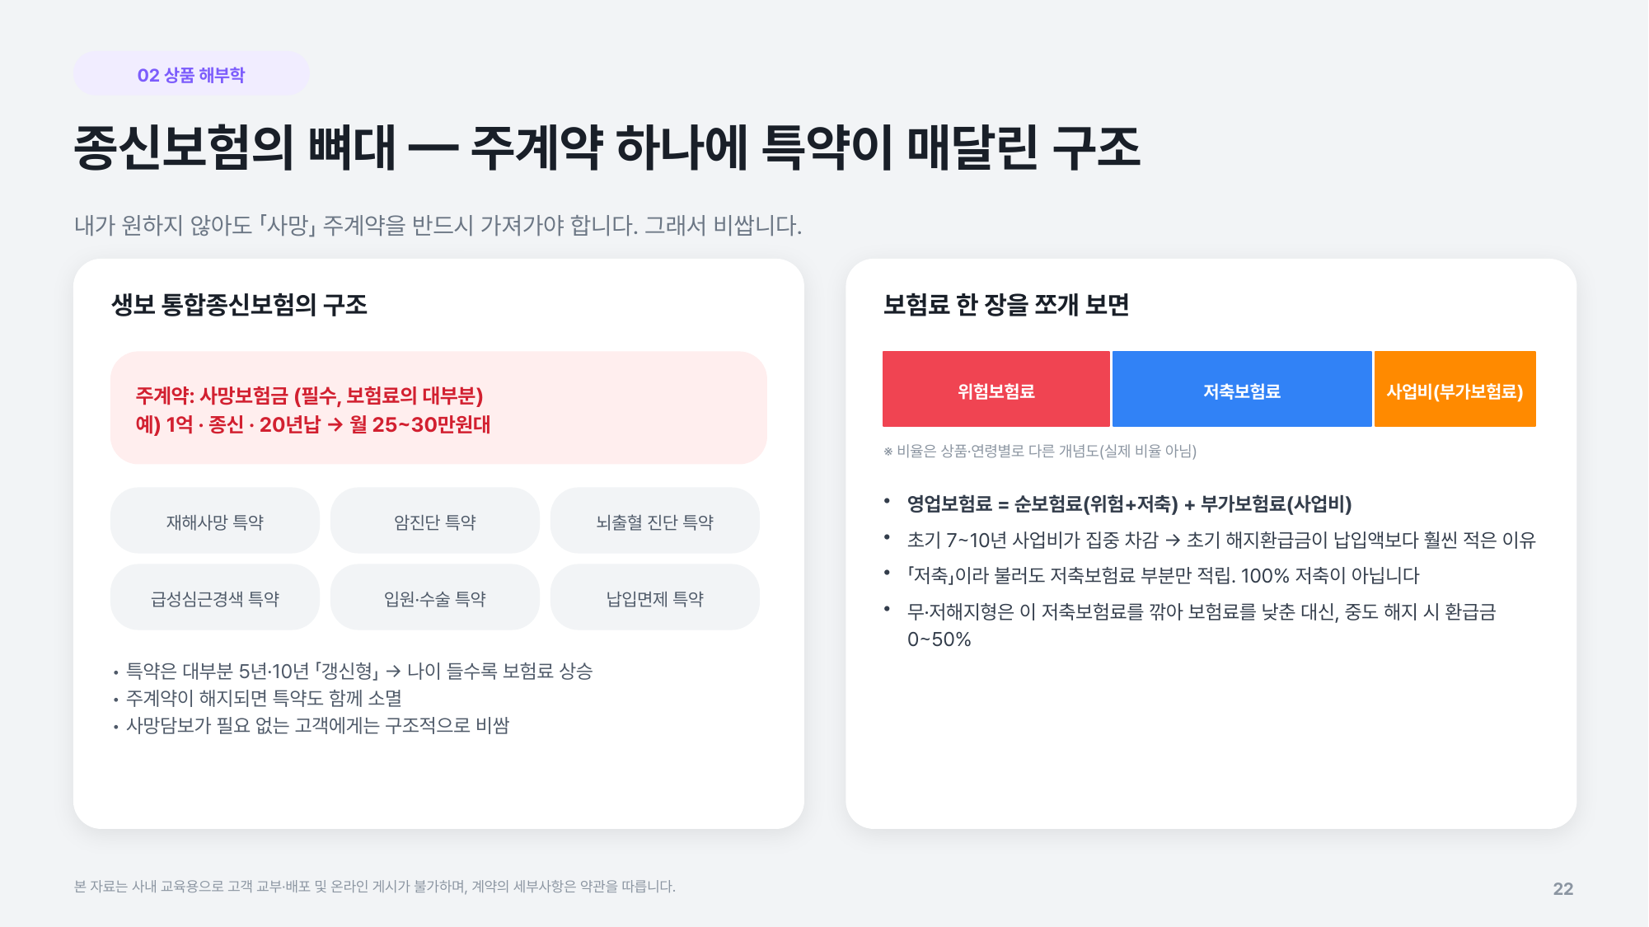
Notes:
2020년 「생보 vs 손보」 교안의 "주계약 5,000만원 가입 시 사망하면 5,000만원, 진단 후 사망하면 1,000만원" 사례를 이 구조와 함께 설명하세요.

Slide 23
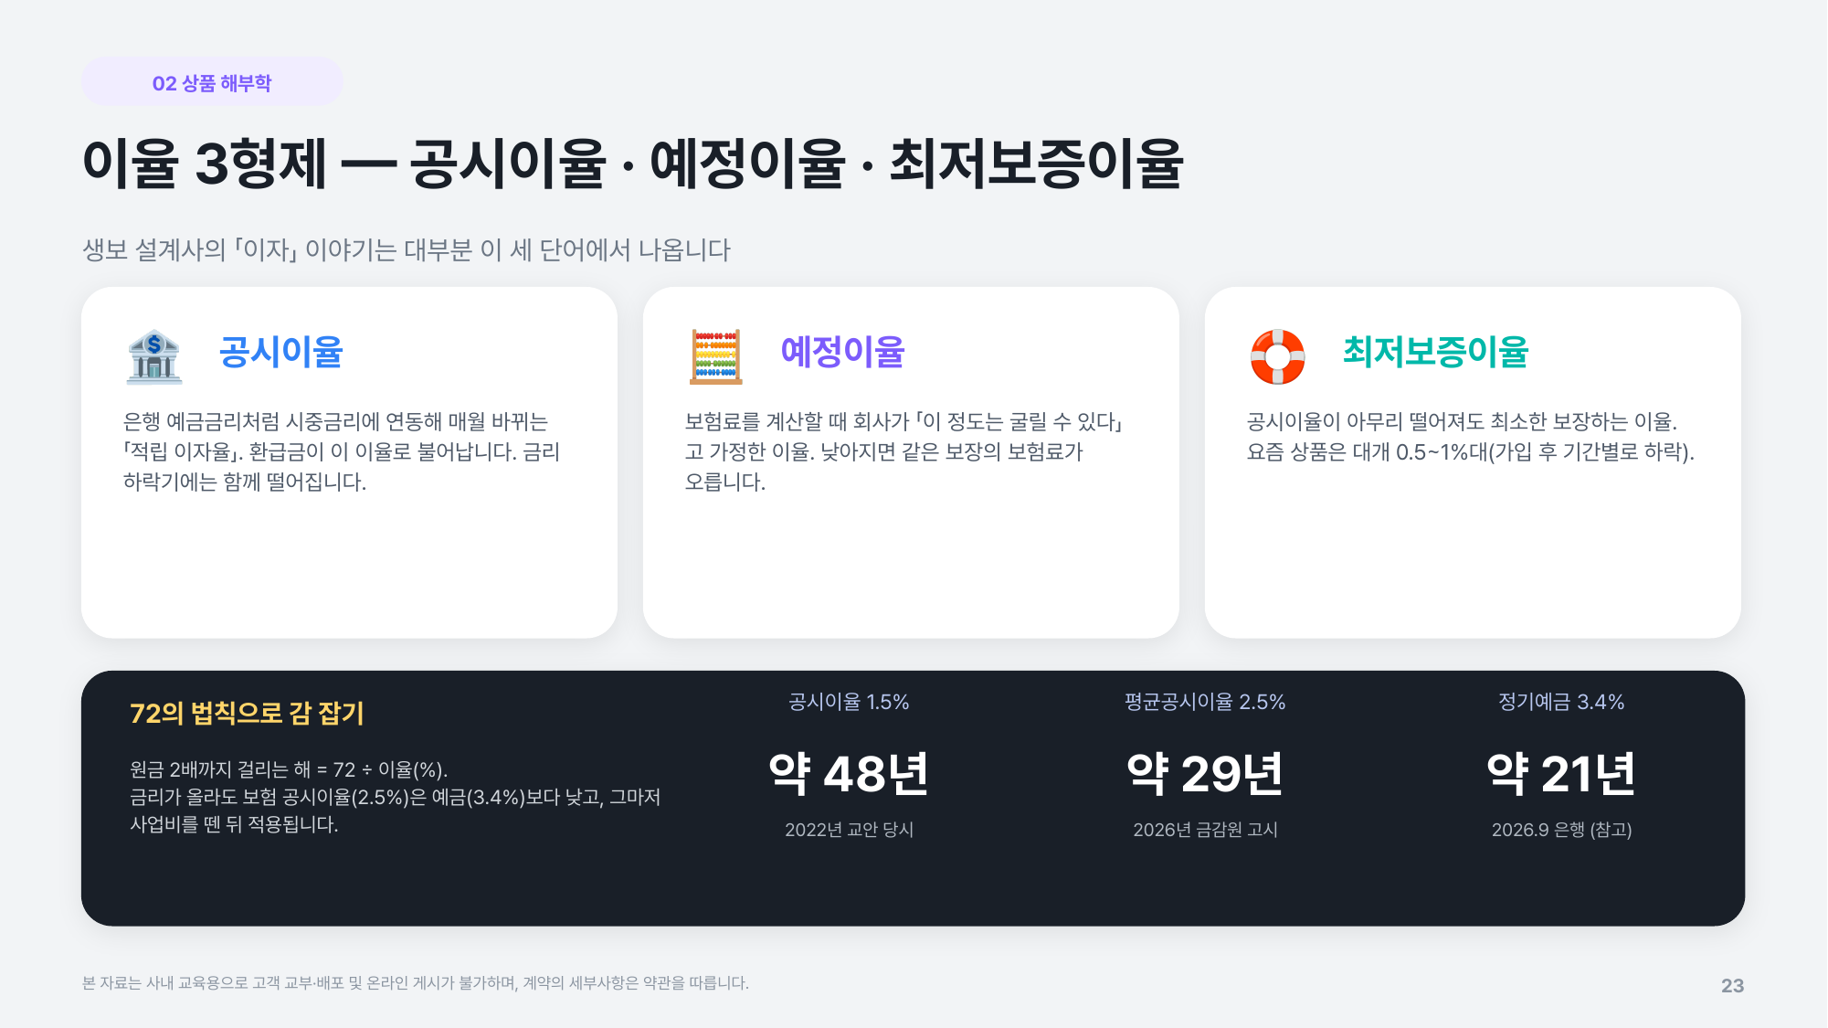
Notes:
2026년 적용 평균공시이율 2.50%(금감원 고시, 2025.12), 5대 은행 1년 정기예금 3.30~3.45%(2026.9). 회사별 공시이율은 생명보험협회 공시실에서 강의 시점 수치로 갱신하세요.

Slide 24
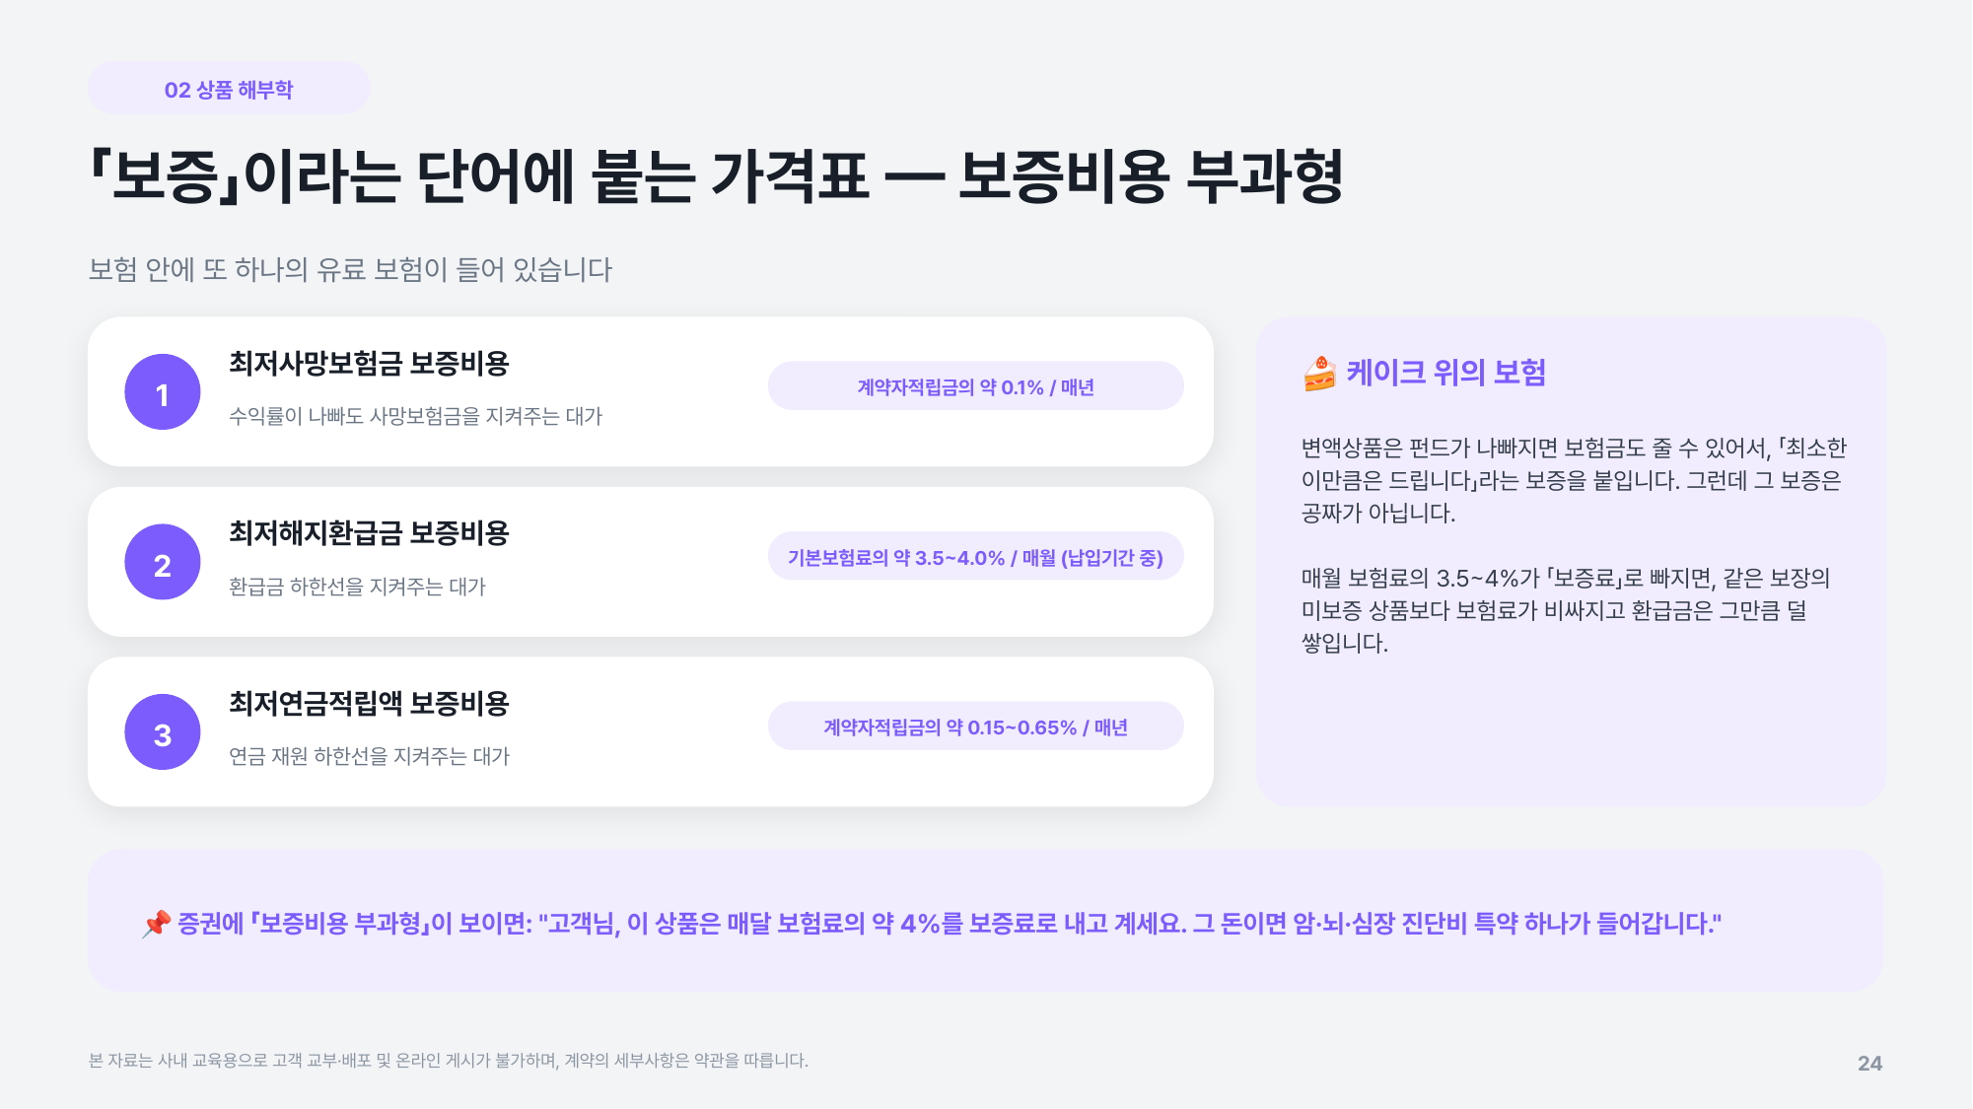
Notes:
2022년 TA워크샵 「보증비용부과형 보험료 비교」의 D사·K사 사례 수치를 인용. 최신 상품설명서로 갱신 가능.

Slide 25
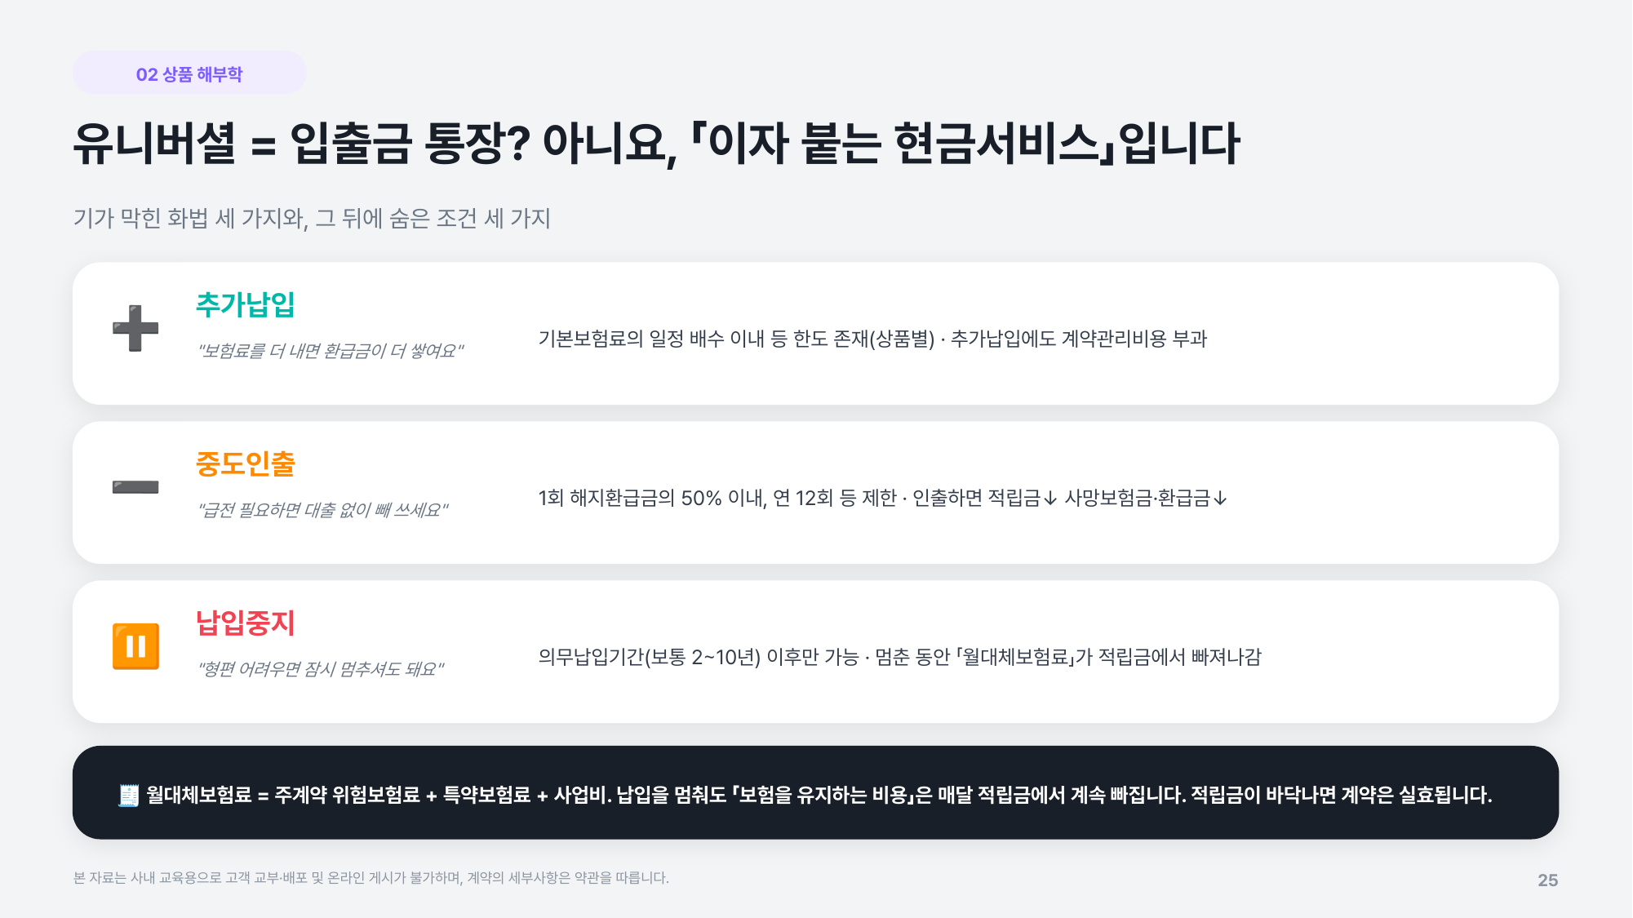
Notes:
2022년 교안의 "STOP & GO" 화법과 2023년 교안의 "입출금 통장처럼 빼서 쓴다고요? 이자 10% 현금서비스에요"를 결합했습니다.

Slide 26
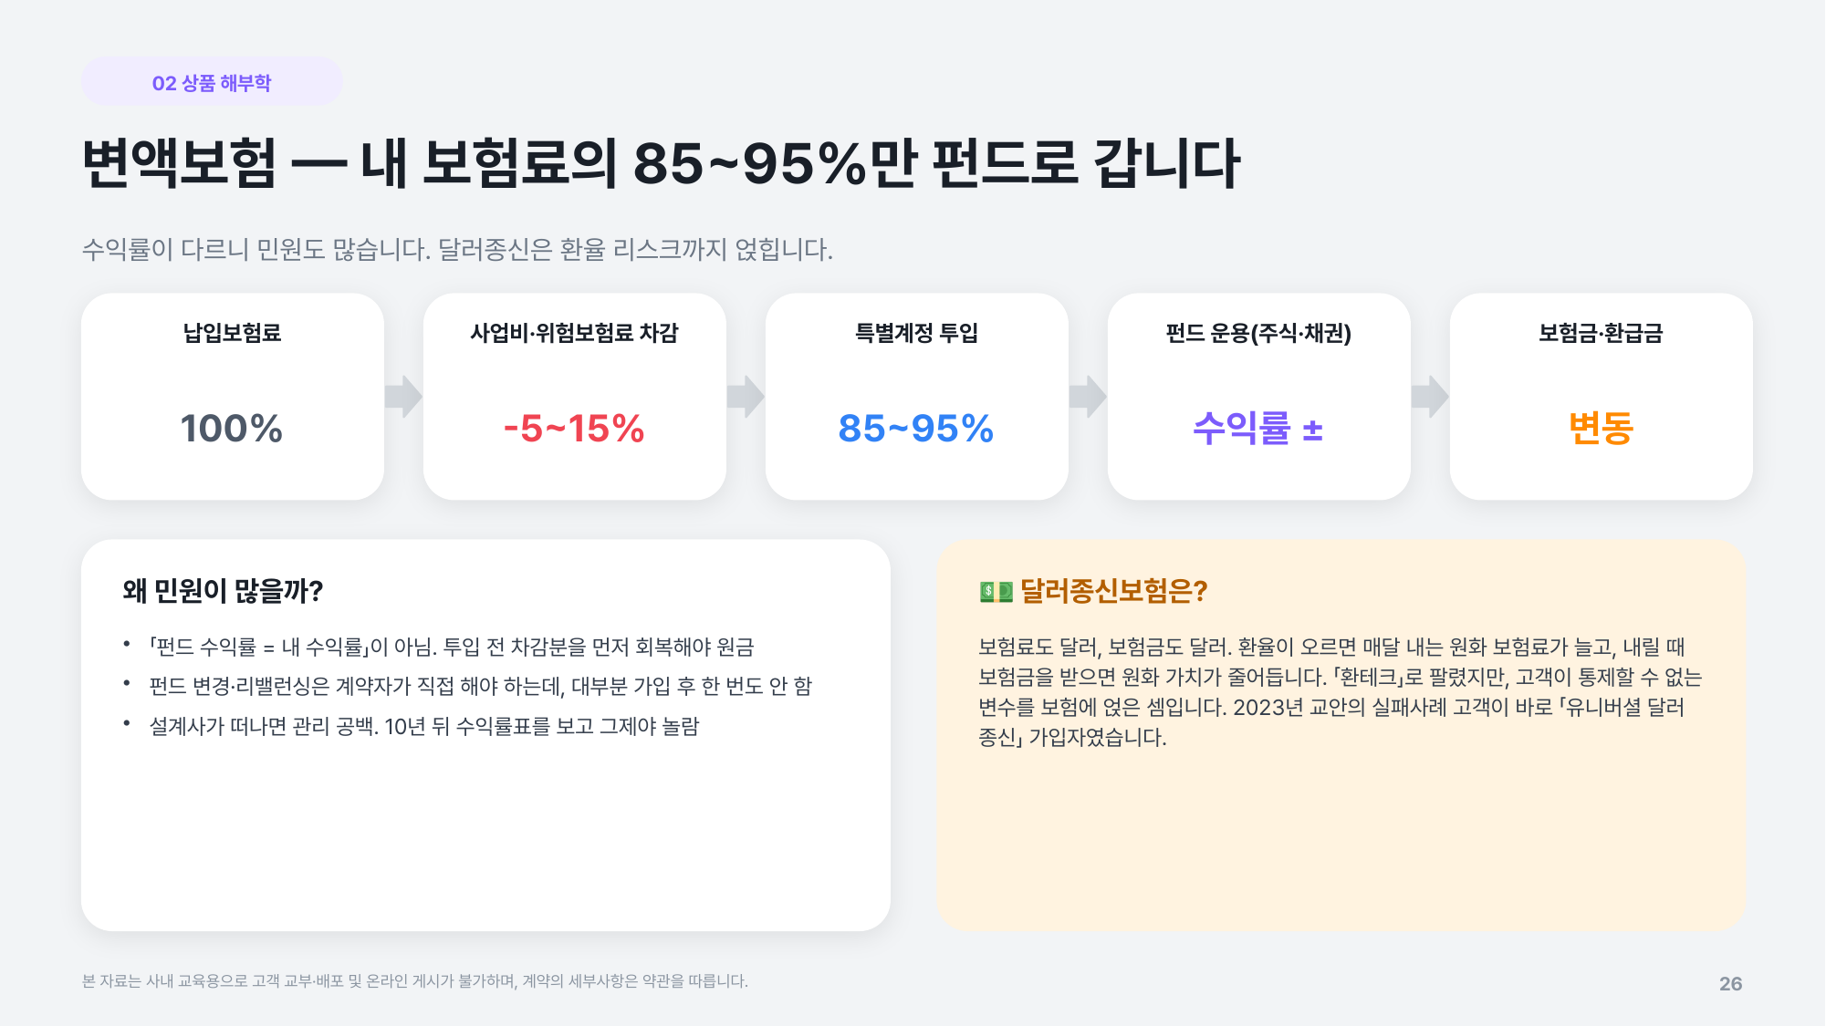
Notes:
2020년 EM교안 「특별계정 투입보험료(납입보험료×85~95%)」 도식을 계승. 달러종신은 2023년 교안 실패사례와 연결.

Slide 27
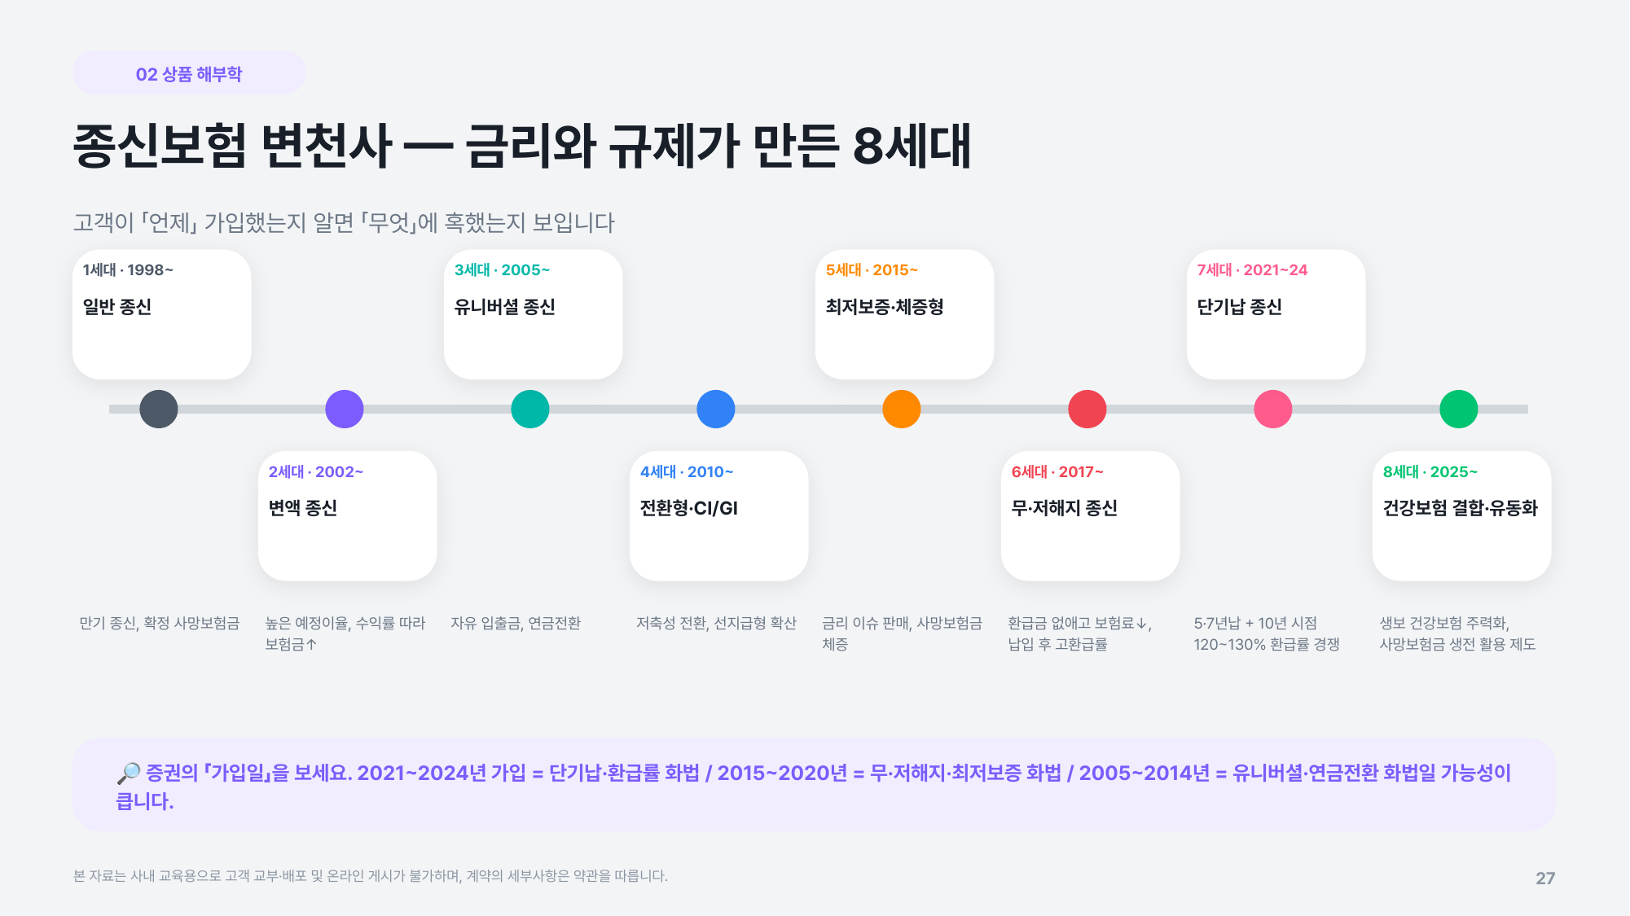
Notes:
2022년 TA워크샵 「종신보험 변화(1~6세대)」를 7·8세대까지 확장. 연도는 시장에서 주류가 된 대략적 시점입니다.

Slide 28
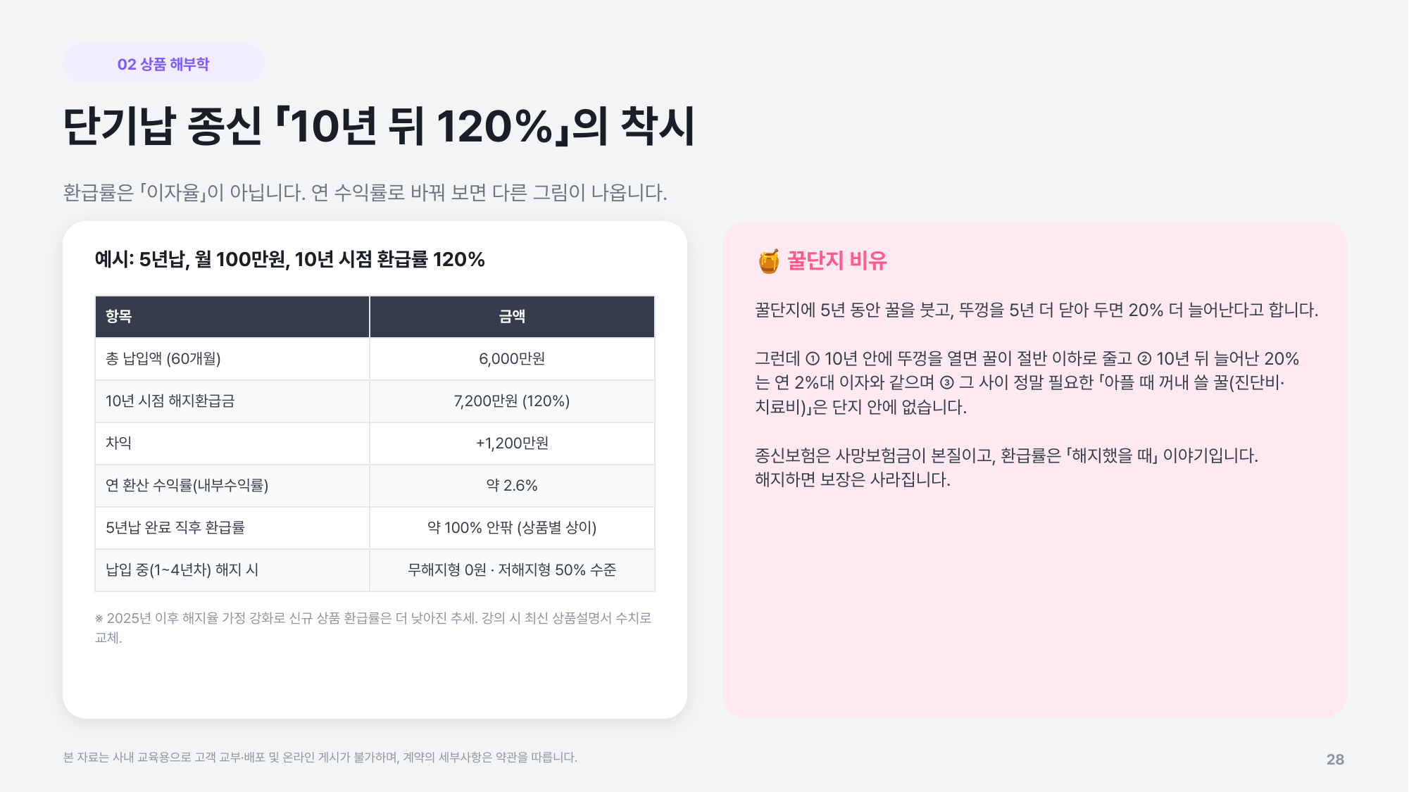
Notes:
IRR은 월 100만원×60회 납입, 120개월 시점 7,200만원 수령 가정으로 계산(약 2.6%/년). 2023년 「단기납종신 vs 저축」 부록을 확장.

Slide 29
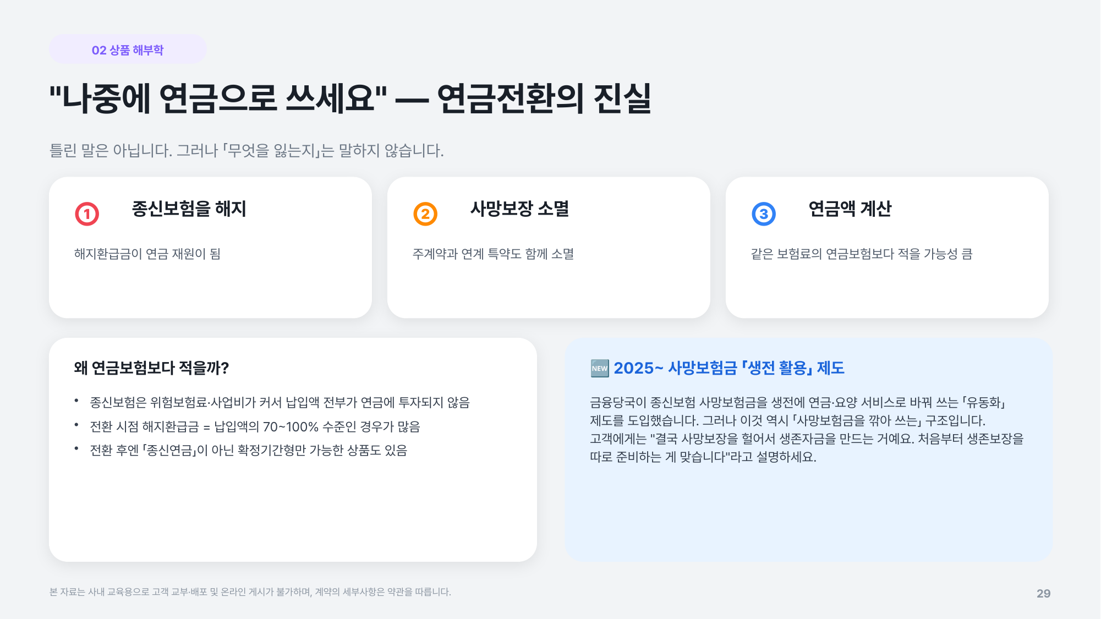
Notes:
2020년 EM교안 「연금전환 틀린 말은 아닙니다」 + 2025년 사망보험금 유동화 제도. 제도 세부는 Part 1 통계·규제 슬라이드 참고.

Slide 30
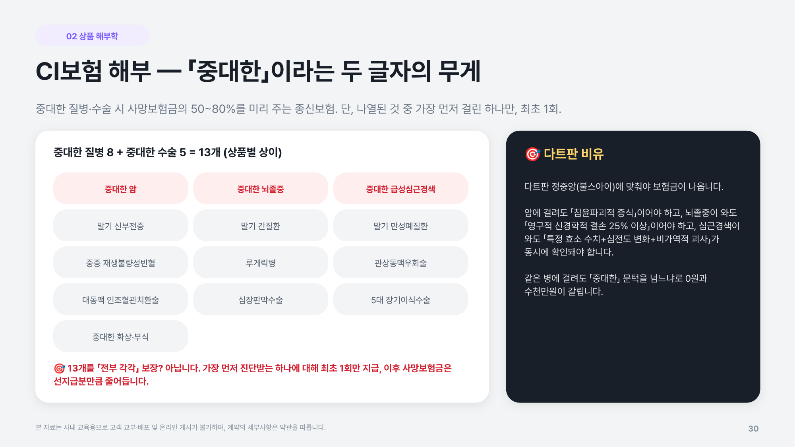
Notes:
2020년 EM교안 「다트 던져보셨나요?」 + 2022년 TA워크샵 CI 세부 설명을 결합.

Slide 31
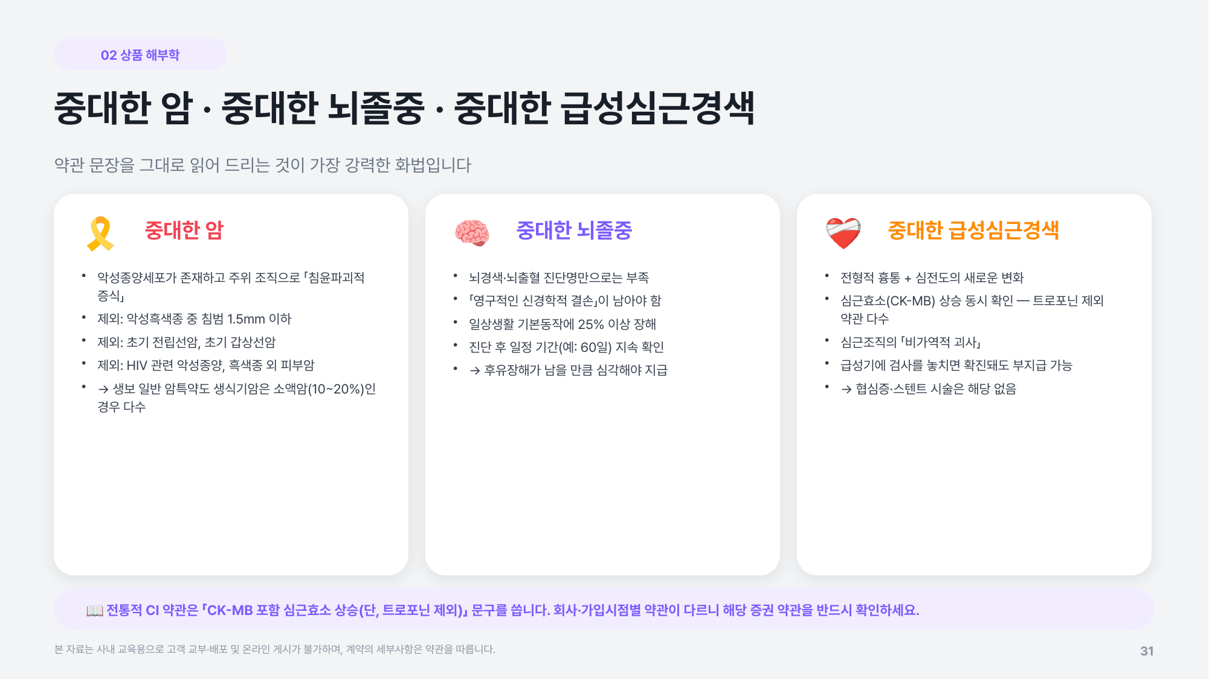
Notes:
2022년 TA워크샵 CI 세부(중대한 암/뇌졸중/급성심근경색) 계승. 회사별 약관에 따라 CK-MB 외 트로포닌 인정 여부가 다르므로 해당 증권의 약관으로 확인하세요.

Slide 32
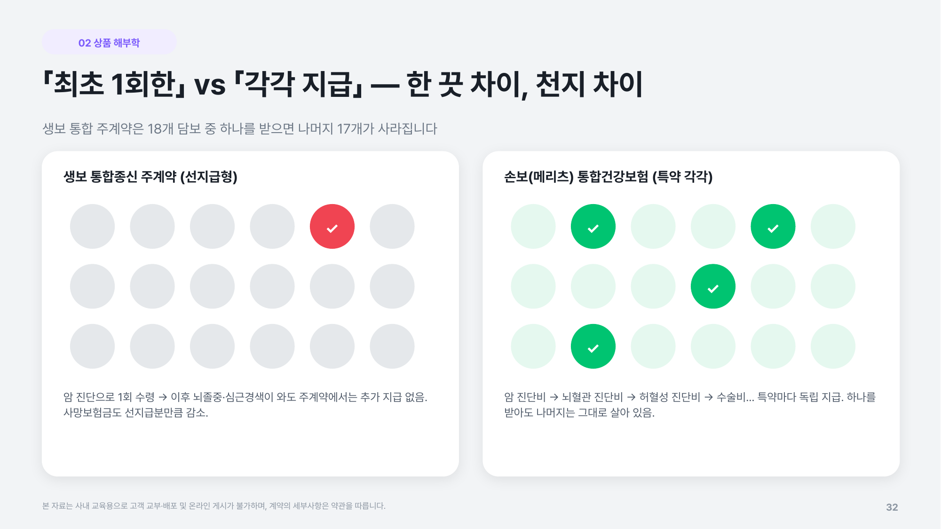
Notes:
2022년 TA워크샵 「통합보험 비교(생보 & 손보)」 슬라이드 계승. "예시로 18가지 담보 중 하나를 보상받으면 나머지 17개 소멸".

Slide 33
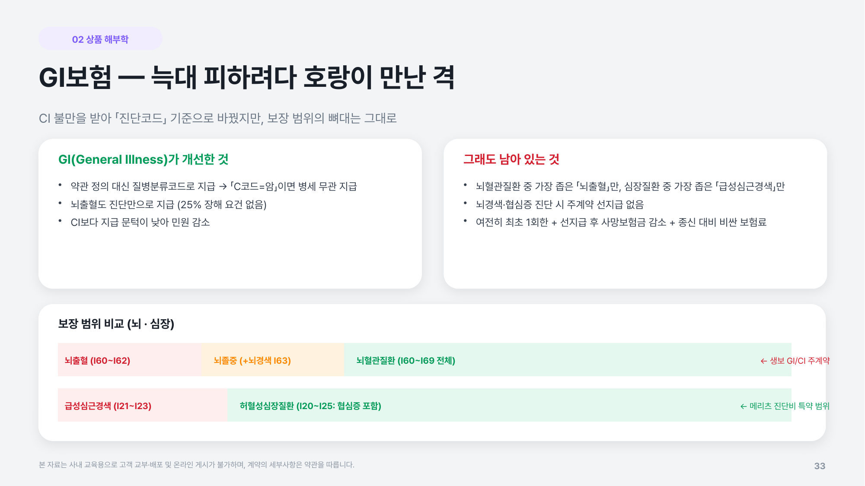
Notes:
2020년 EM교안 「늑대 피하려다 호랑이 만난 격」 계승. 2022년 TA워크샵 GI 설명(뇌경색·대뇌동맥류·협심증 부지급) 반영.

Slide 34
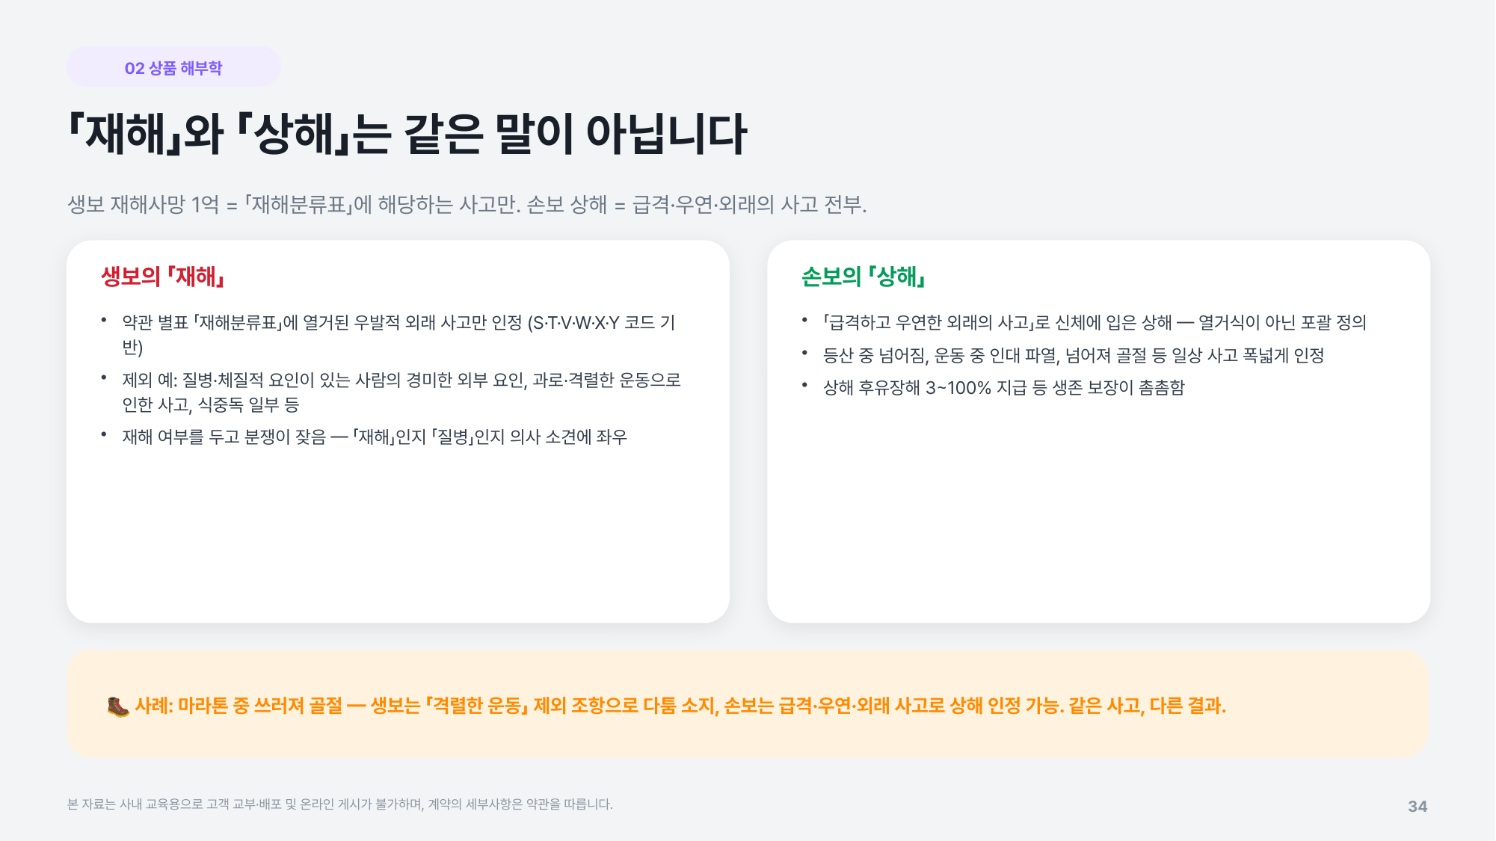
Notes:
2023년 부록 「재해」 섹션 계승. 재해분류표의 구체적 제외 항목은 해당 증권의 약관 별표를 확인하세요.

Slide 35
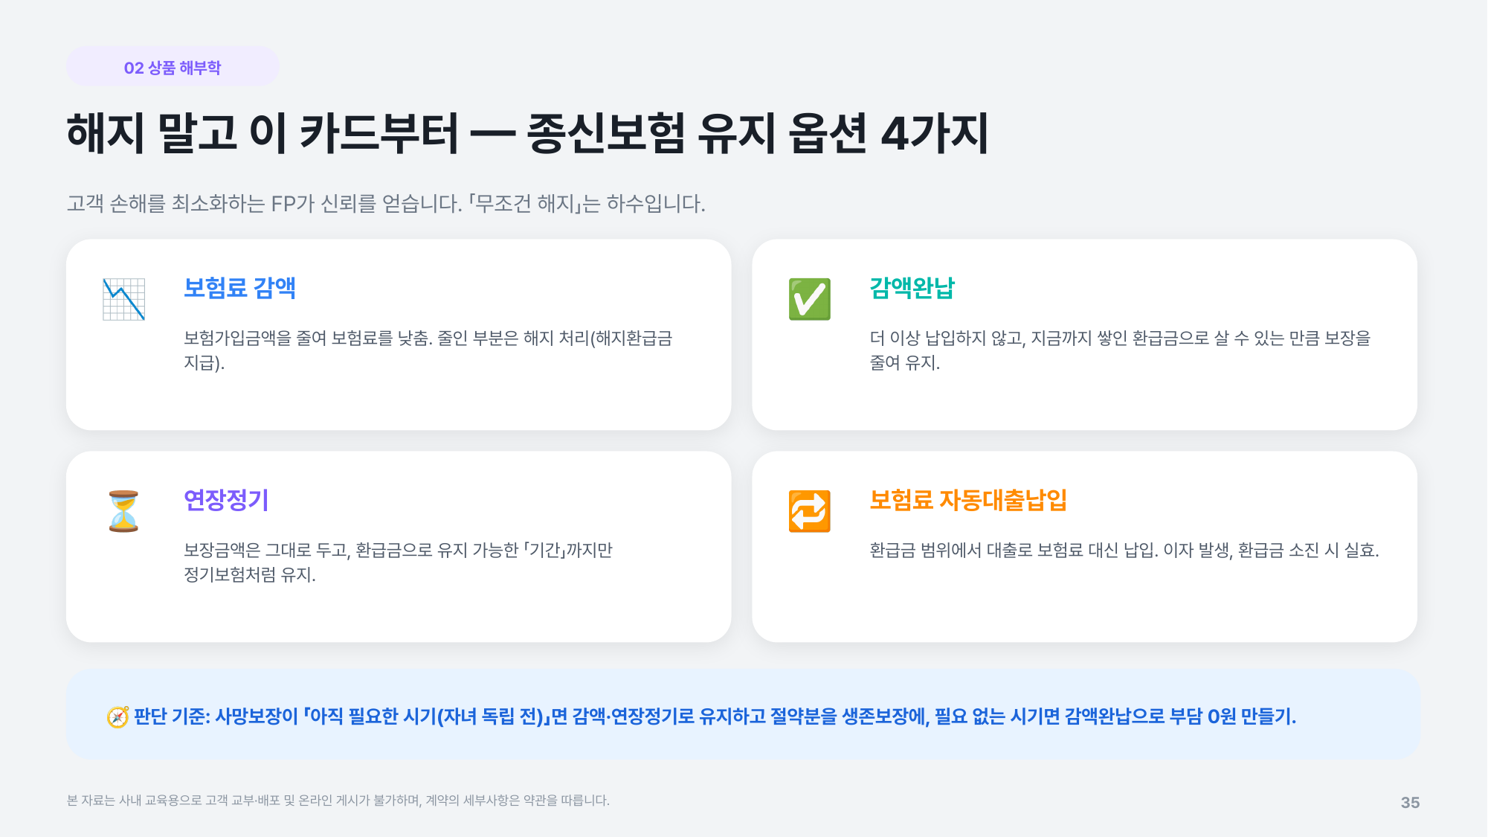
Notes:
2023년 부록 「보험료감액/감액완납/연장정기」 계승. 실제 처리는 해당 생보사 콜센터·앱에서 고객이 직접 신청.

Slide 36
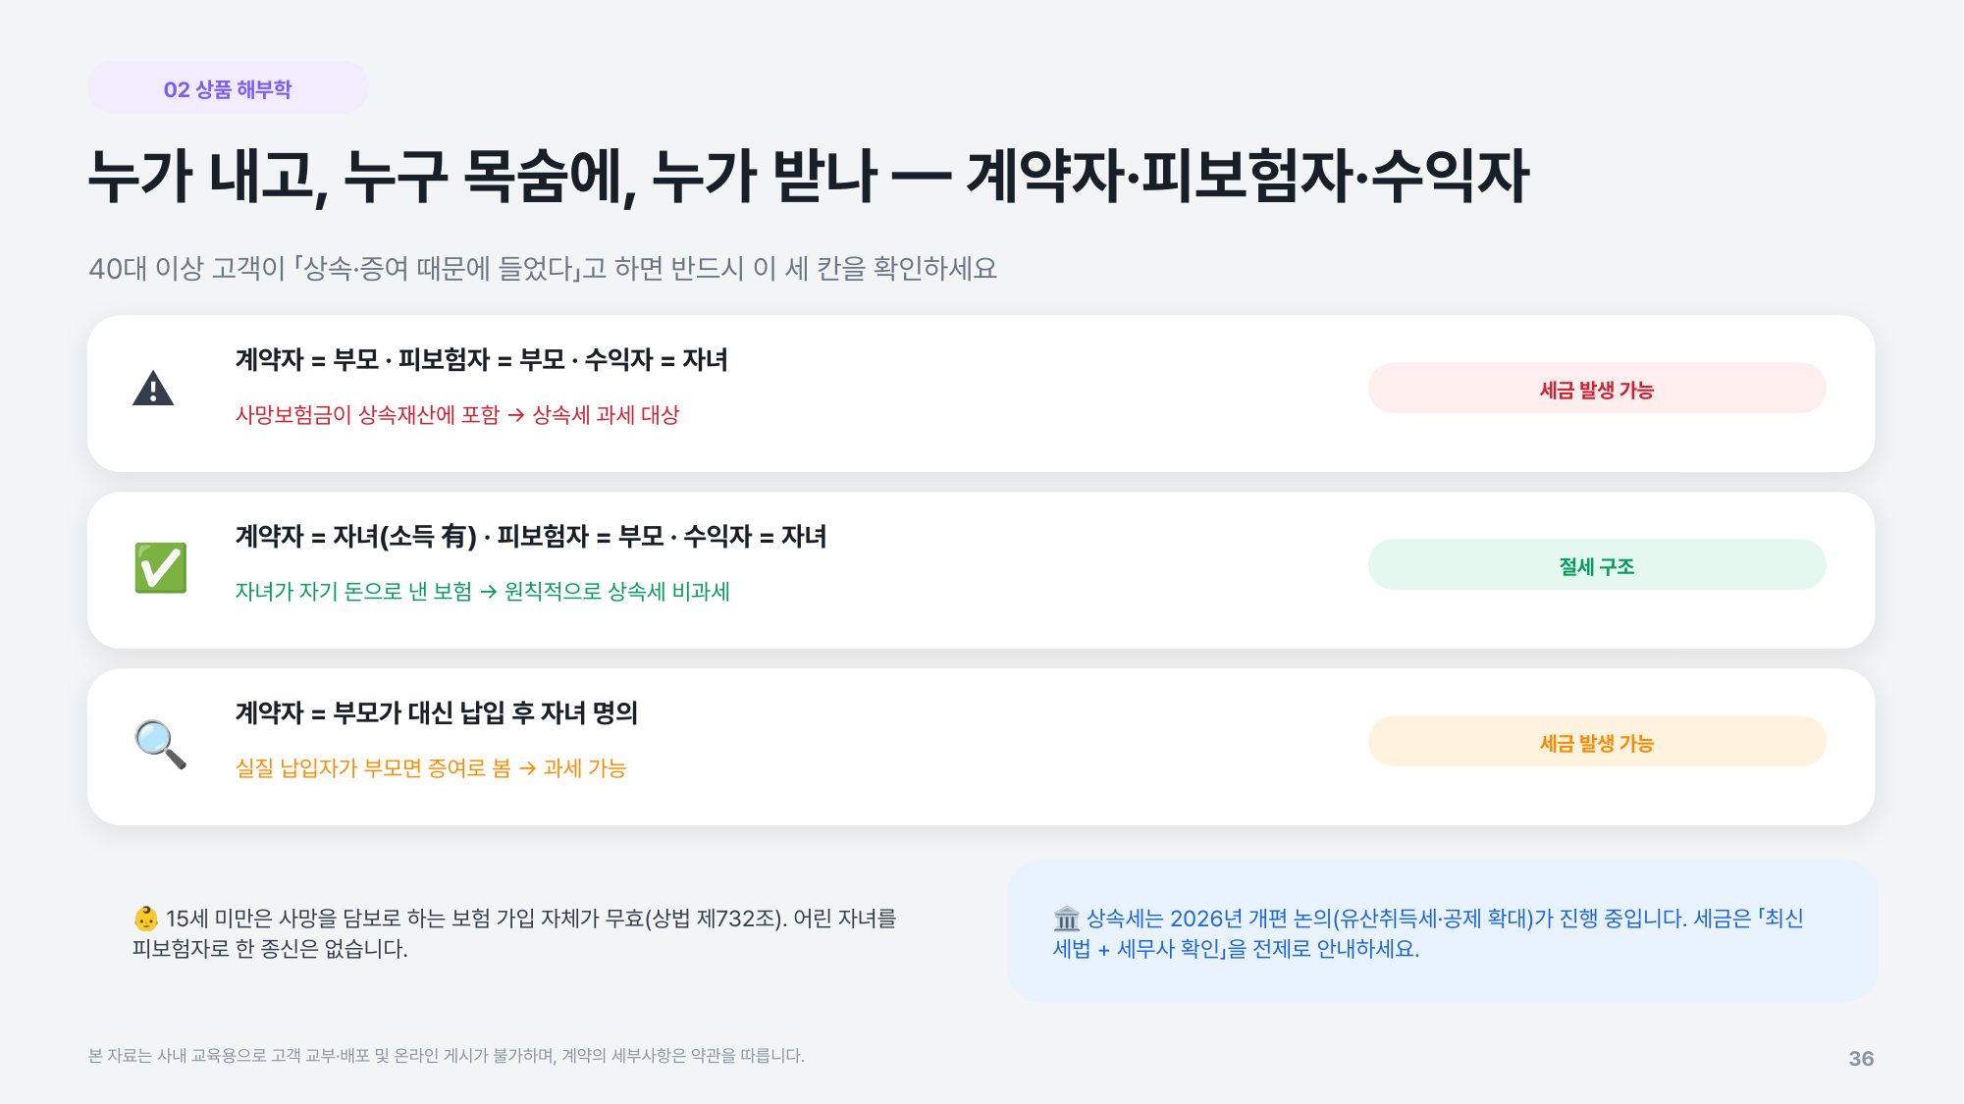
Notes:
2022년 TA워크샵 「3. 계약자, 피보험자를 확인해라」 계승. 세제 세부는 Part 1 규제 슬라이드와 최신 세법 참고.

Slide 37
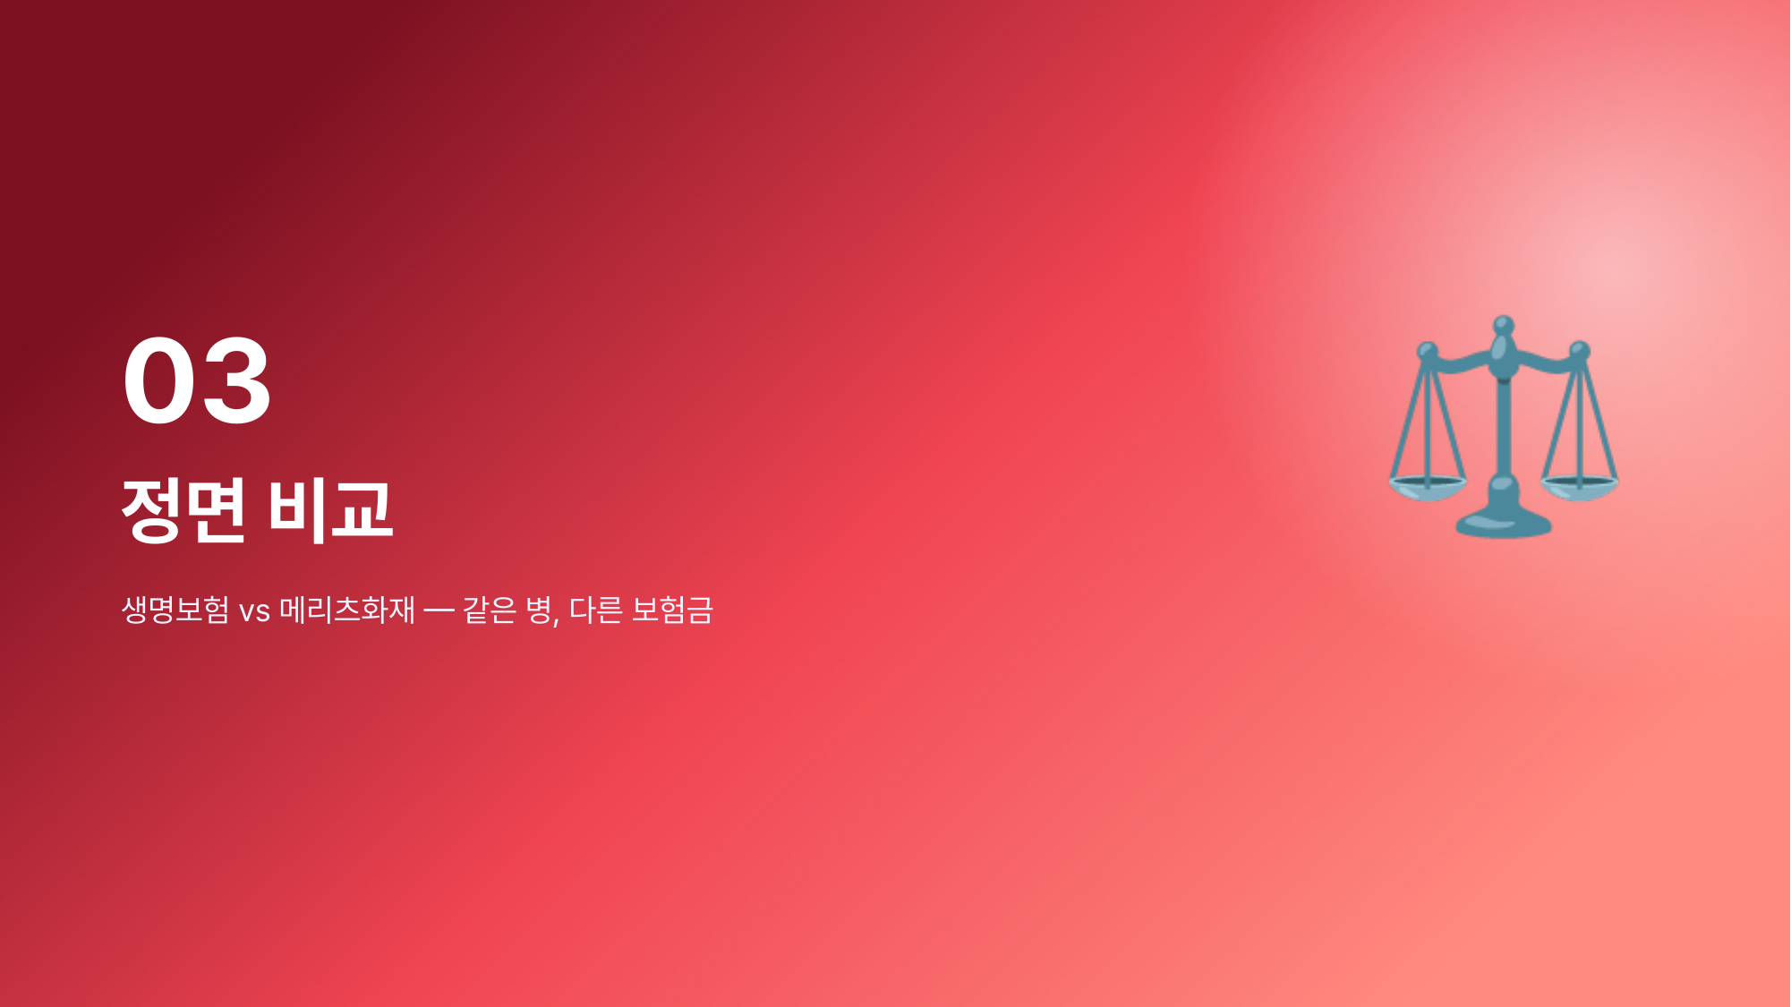

Slide 38
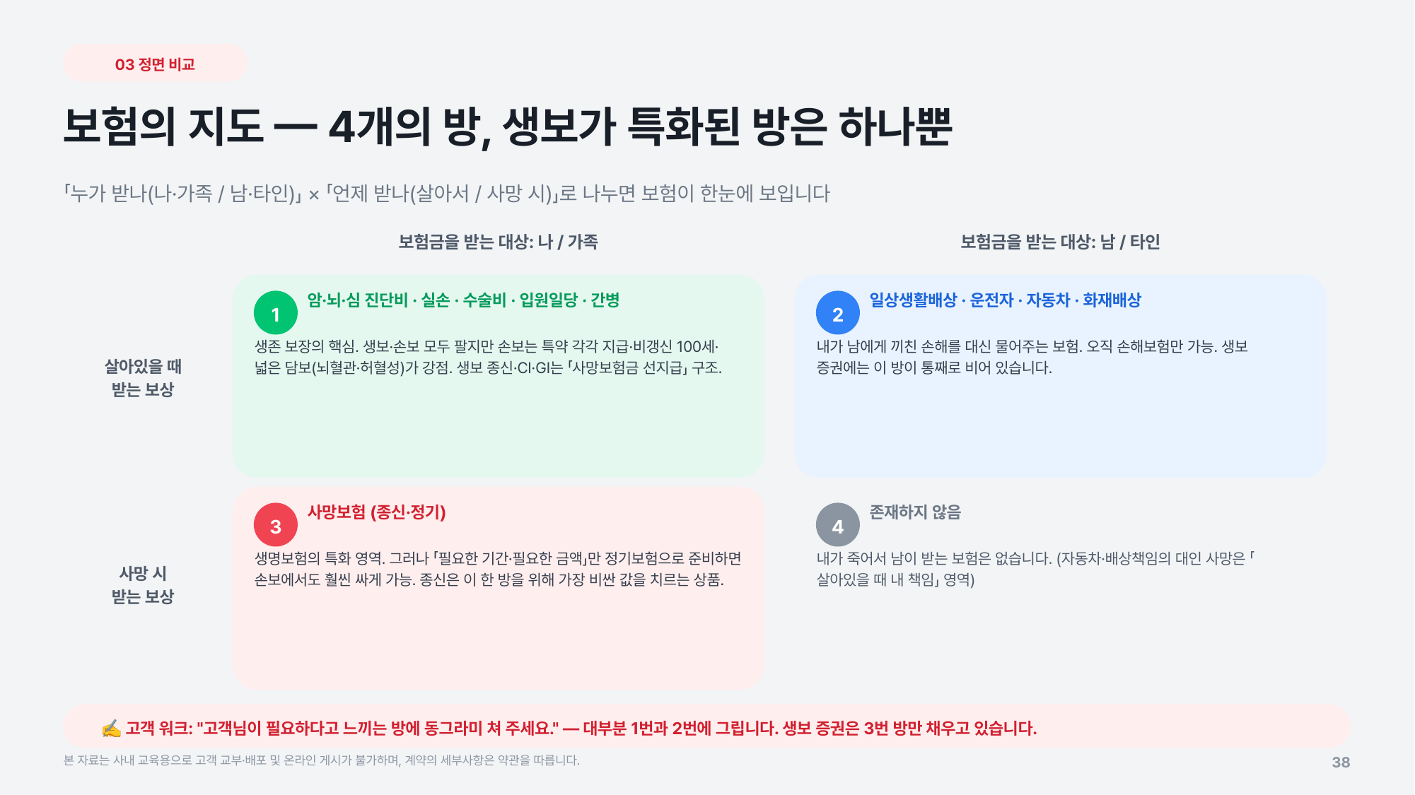
Notes:
2022년 TA워크샵·2023년 파훼법 교안의 4분면 매트릭스 계승. 2023년 교안 「필요하다고 느낀 보험에 동그라미」 워크를 포함.

Slide 39
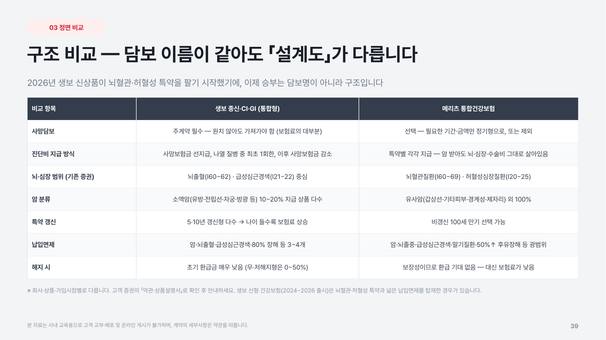
Notes:
생보 신상품 예: 한화 시그니처H통합건강(2026.1, 12대 질병 납면), 삼성 인터넷 뇌심건강(2025.7), 교보(2024.3). 고객이 보유한 옛 종신·CI·GI와 구분해서 말하세요.

Slide 40
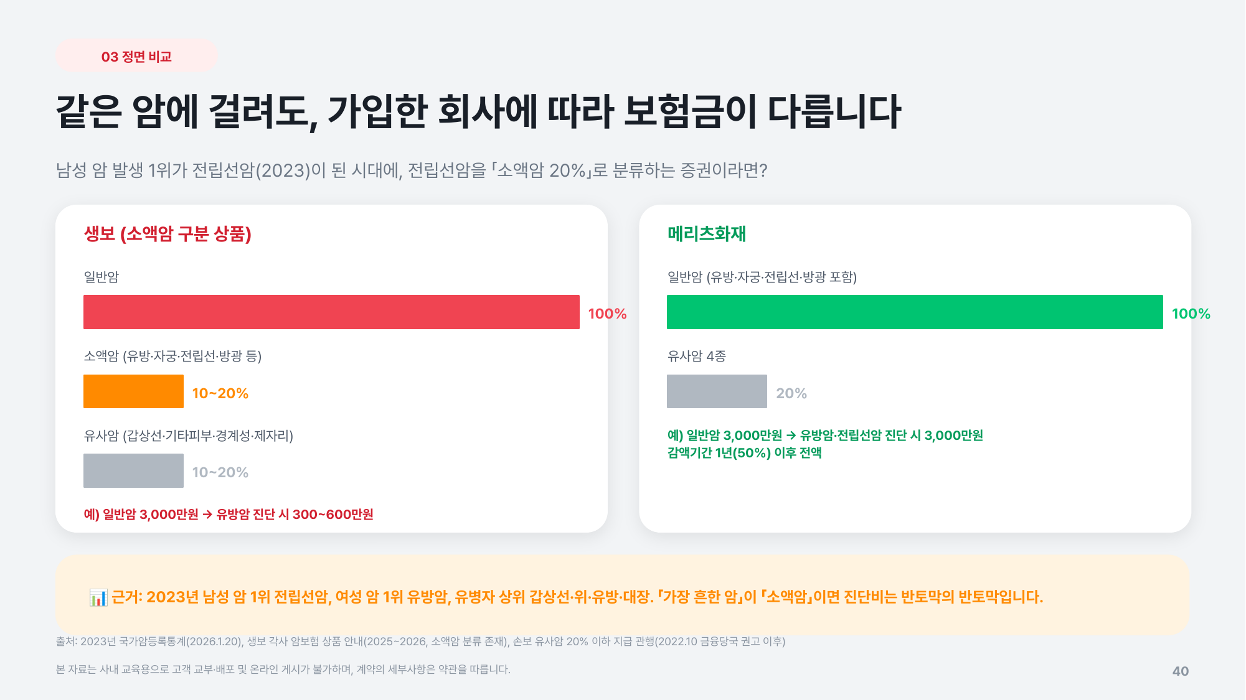
Notes:
2020년 EM교안 「생명보험 vs 메리츠화재 암 보장범위」 계승. "생보는 무조건 소액암"이 아니라 "소액암 구분 상품이 여전히 많다"가 정확한 표현입니다. 고객 증권의 암 분류표를 함께 보세요.

Slide 41
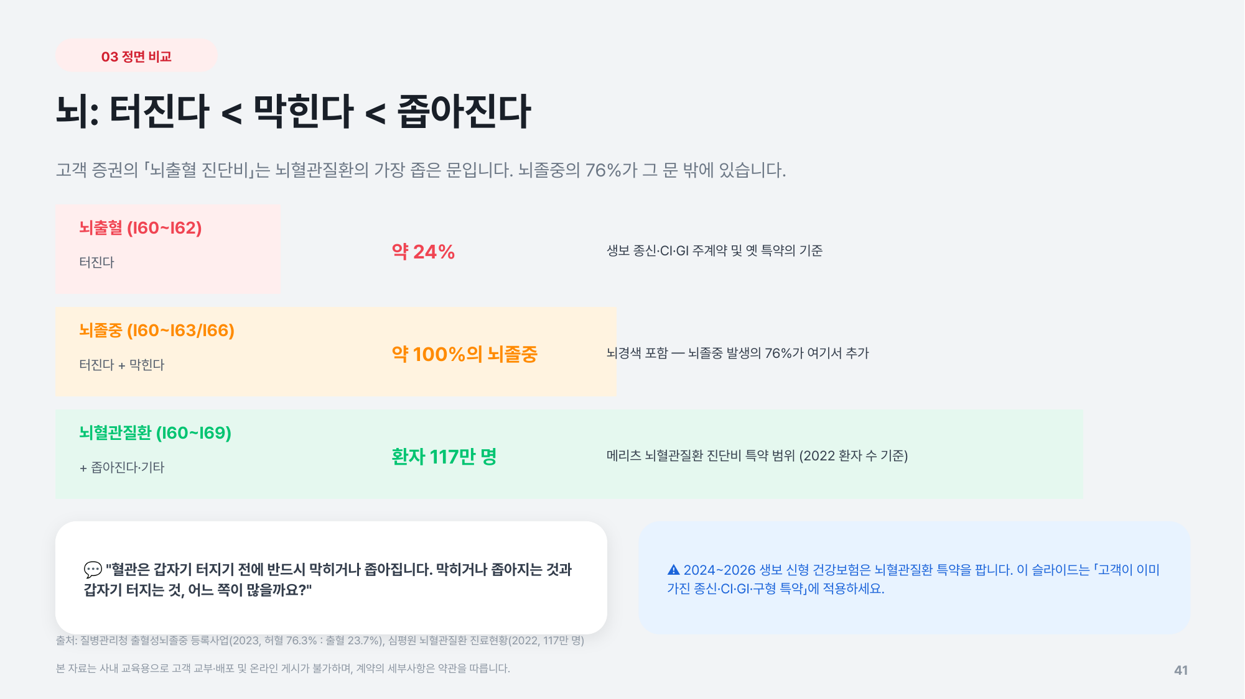

Slide 42
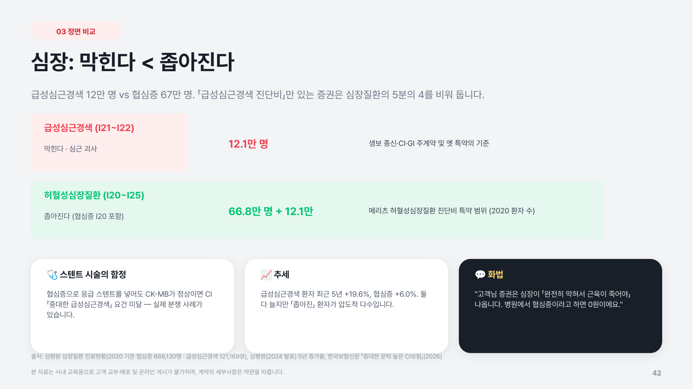

Slide 43
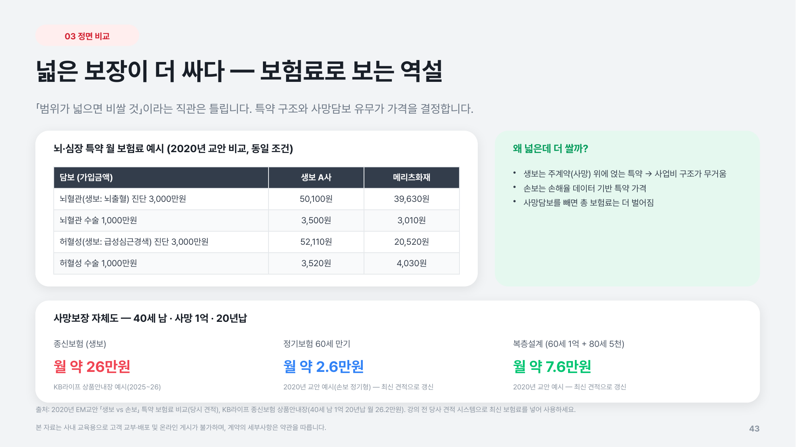
Notes:
보험료 수치는 시점·연령·회사별로 달라집니다. 강의 시 당사 전산 견적으로 갱신하고, 비교 대상 생보사 견적은 보험다모아(e-insmarket.or.kr)에서 조회하세요.

Slide 44
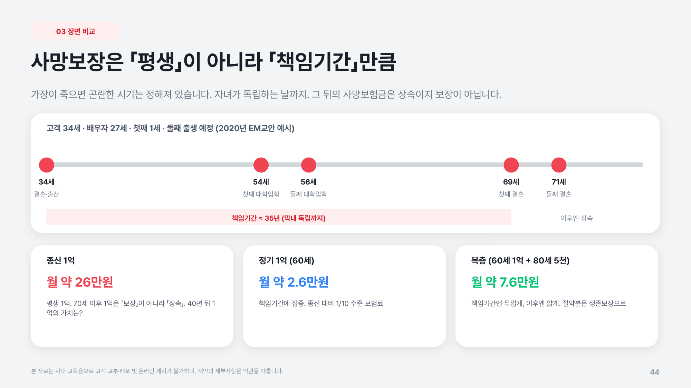
Notes:
2020년 EM교안 「사망보장을 위해 가입하신 분이라면 — 정기보험·복층설계」와 「오늘 1억과 40년 후 1억의 가치」 계승. 물가 2%면 40년 뒤 1억의 실질가치는 약 4,500만원.

Slide 45
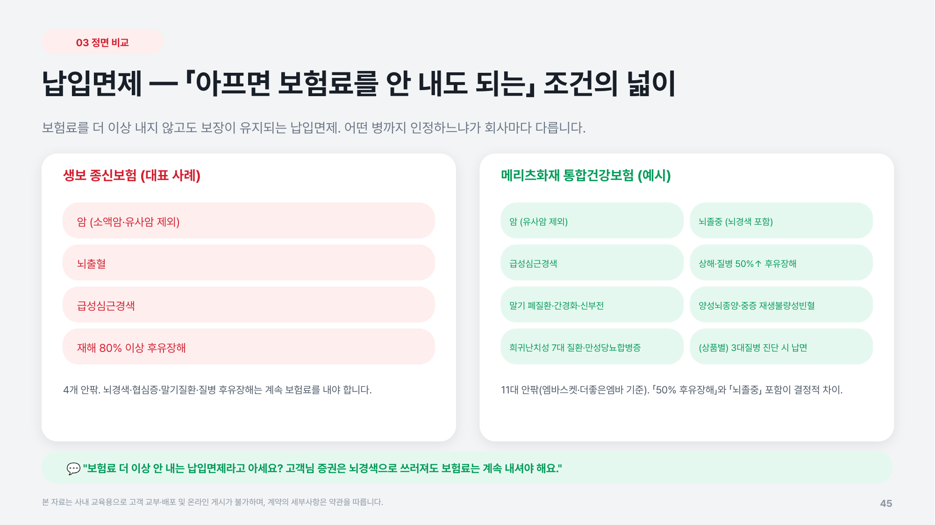
Notes:
2020년 EM교안 「납입면제 비교」 계승(엠바스켓 11대 납면, 더좋은엠바 희귀난치 7대 포함). 현행 판매 상품의 납면 조건은 최신 상품설명서로 확인하세요.

Slide 46
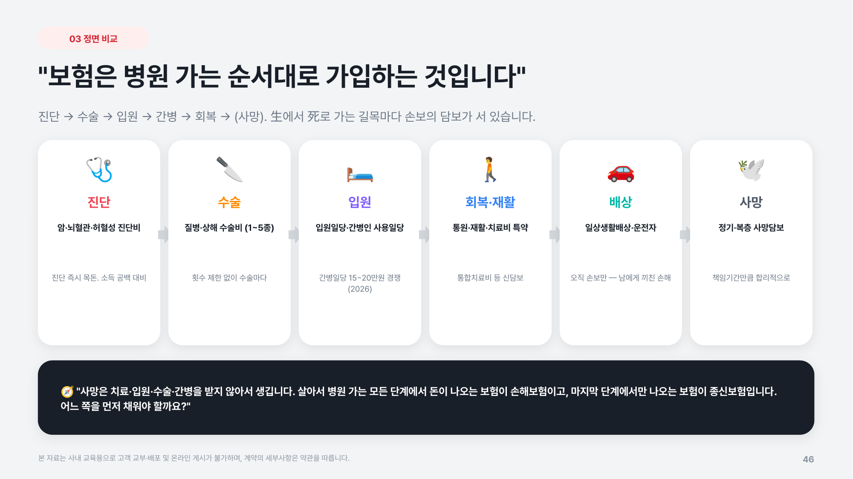
Notes:
2023년 교안 「보험은 병원 가는 순서대로 가입하는 것」 + 「사망은 치료/입원/수술/간병 받지 않아 생깁니다」 계승. 간병일당 20만원 경쟁(2026.8 NH농협생명·현대해상, 금감원 예의주시) 참고.

Slide 47
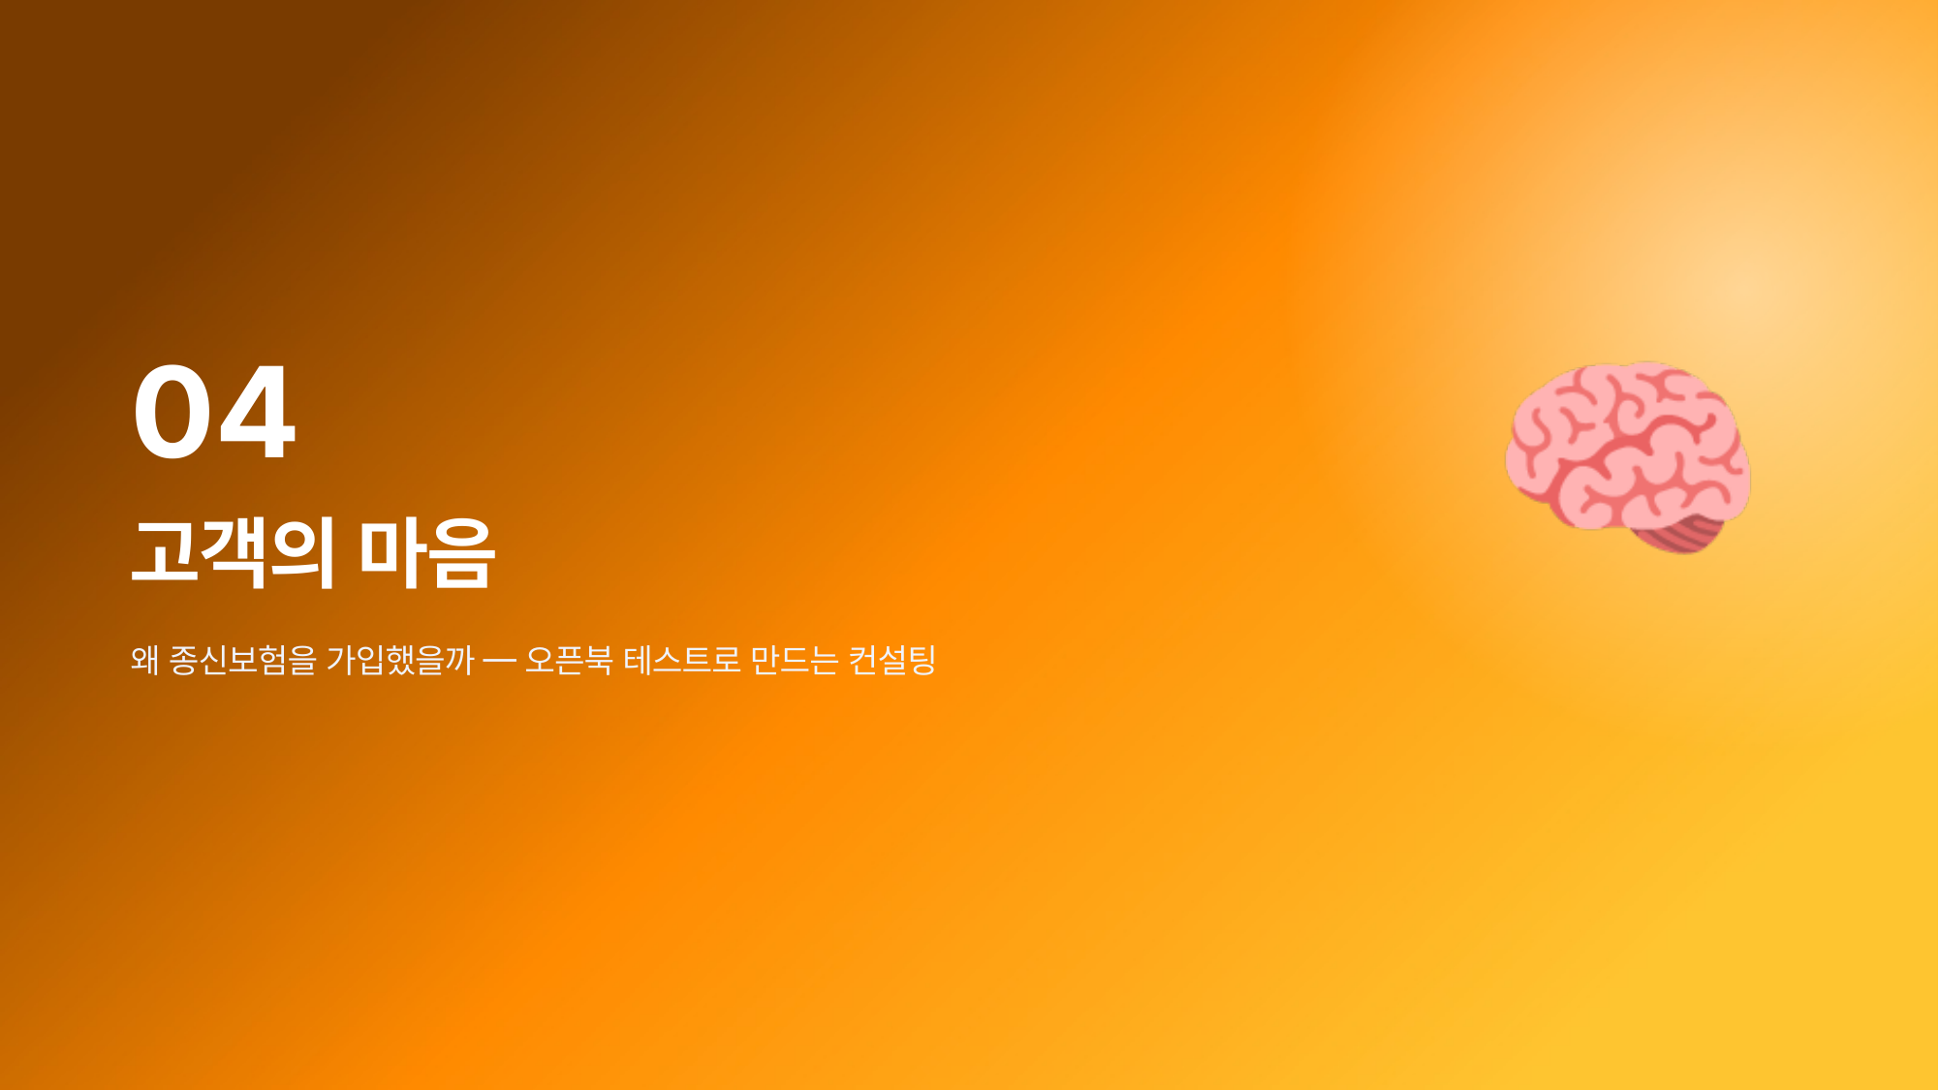

Slide 48
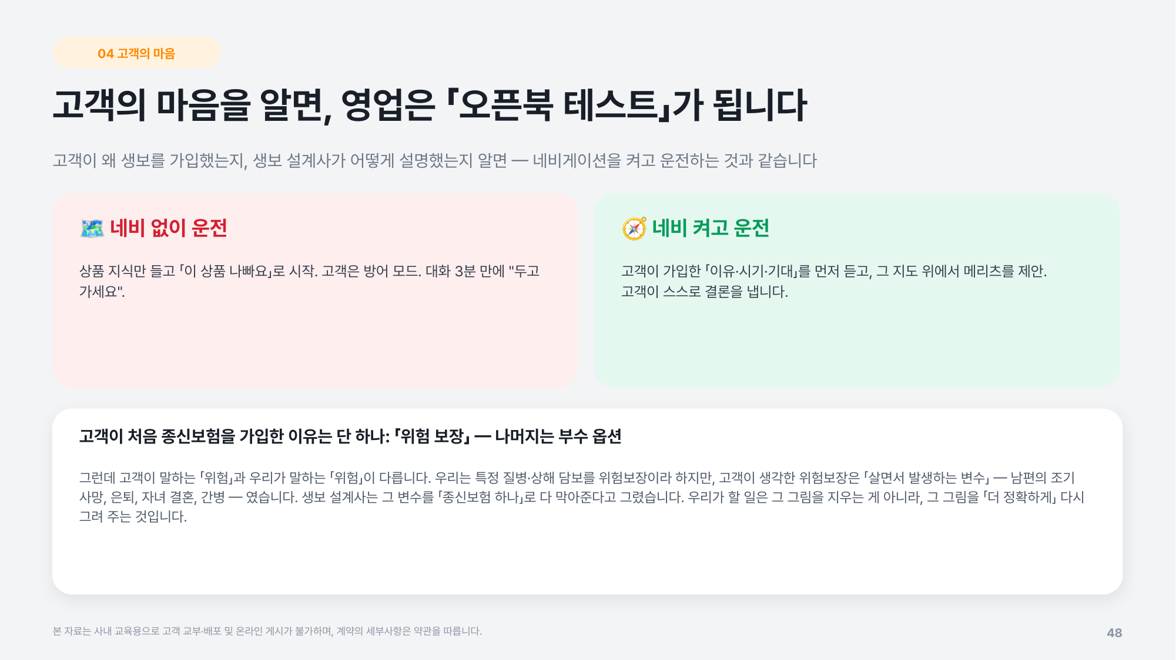
Notes:
2023년 교안 「고객의 마음과 생각을 알고 있으면? 영업은 오픈북 테스트, 네비게이션 킨 운전이 된다」 계승.

Slide 49
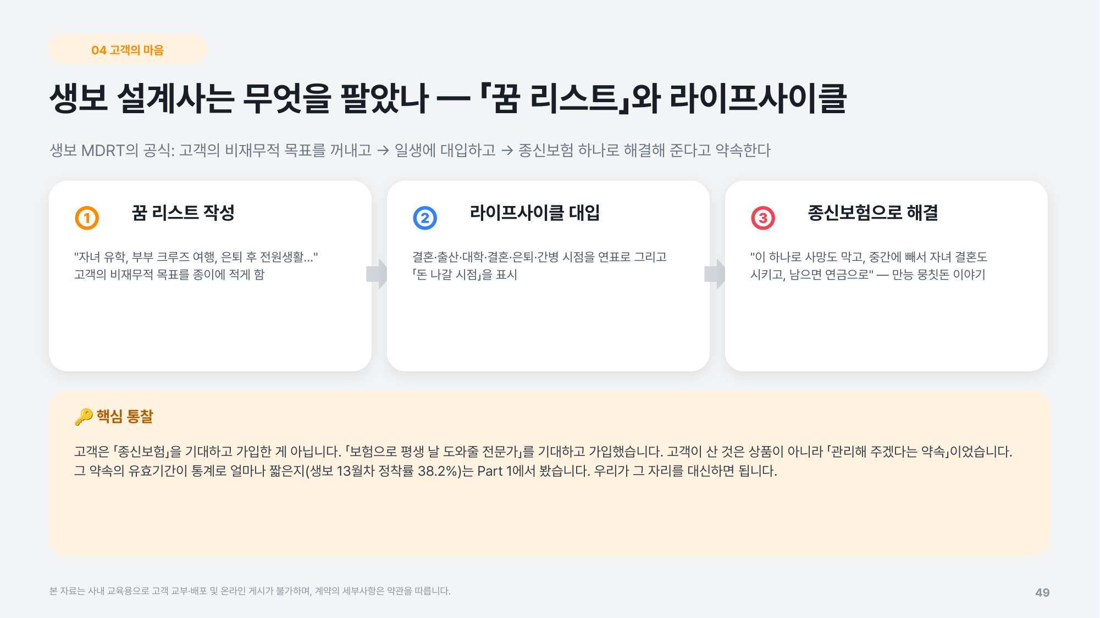
Notes:
2023년 교안 「생명보험 MDRT의 영업 방식: 고객의 목표 설정」「고객은 종신보험을 기대하고 가입한게 아닙니다」 계승.

Slide 50
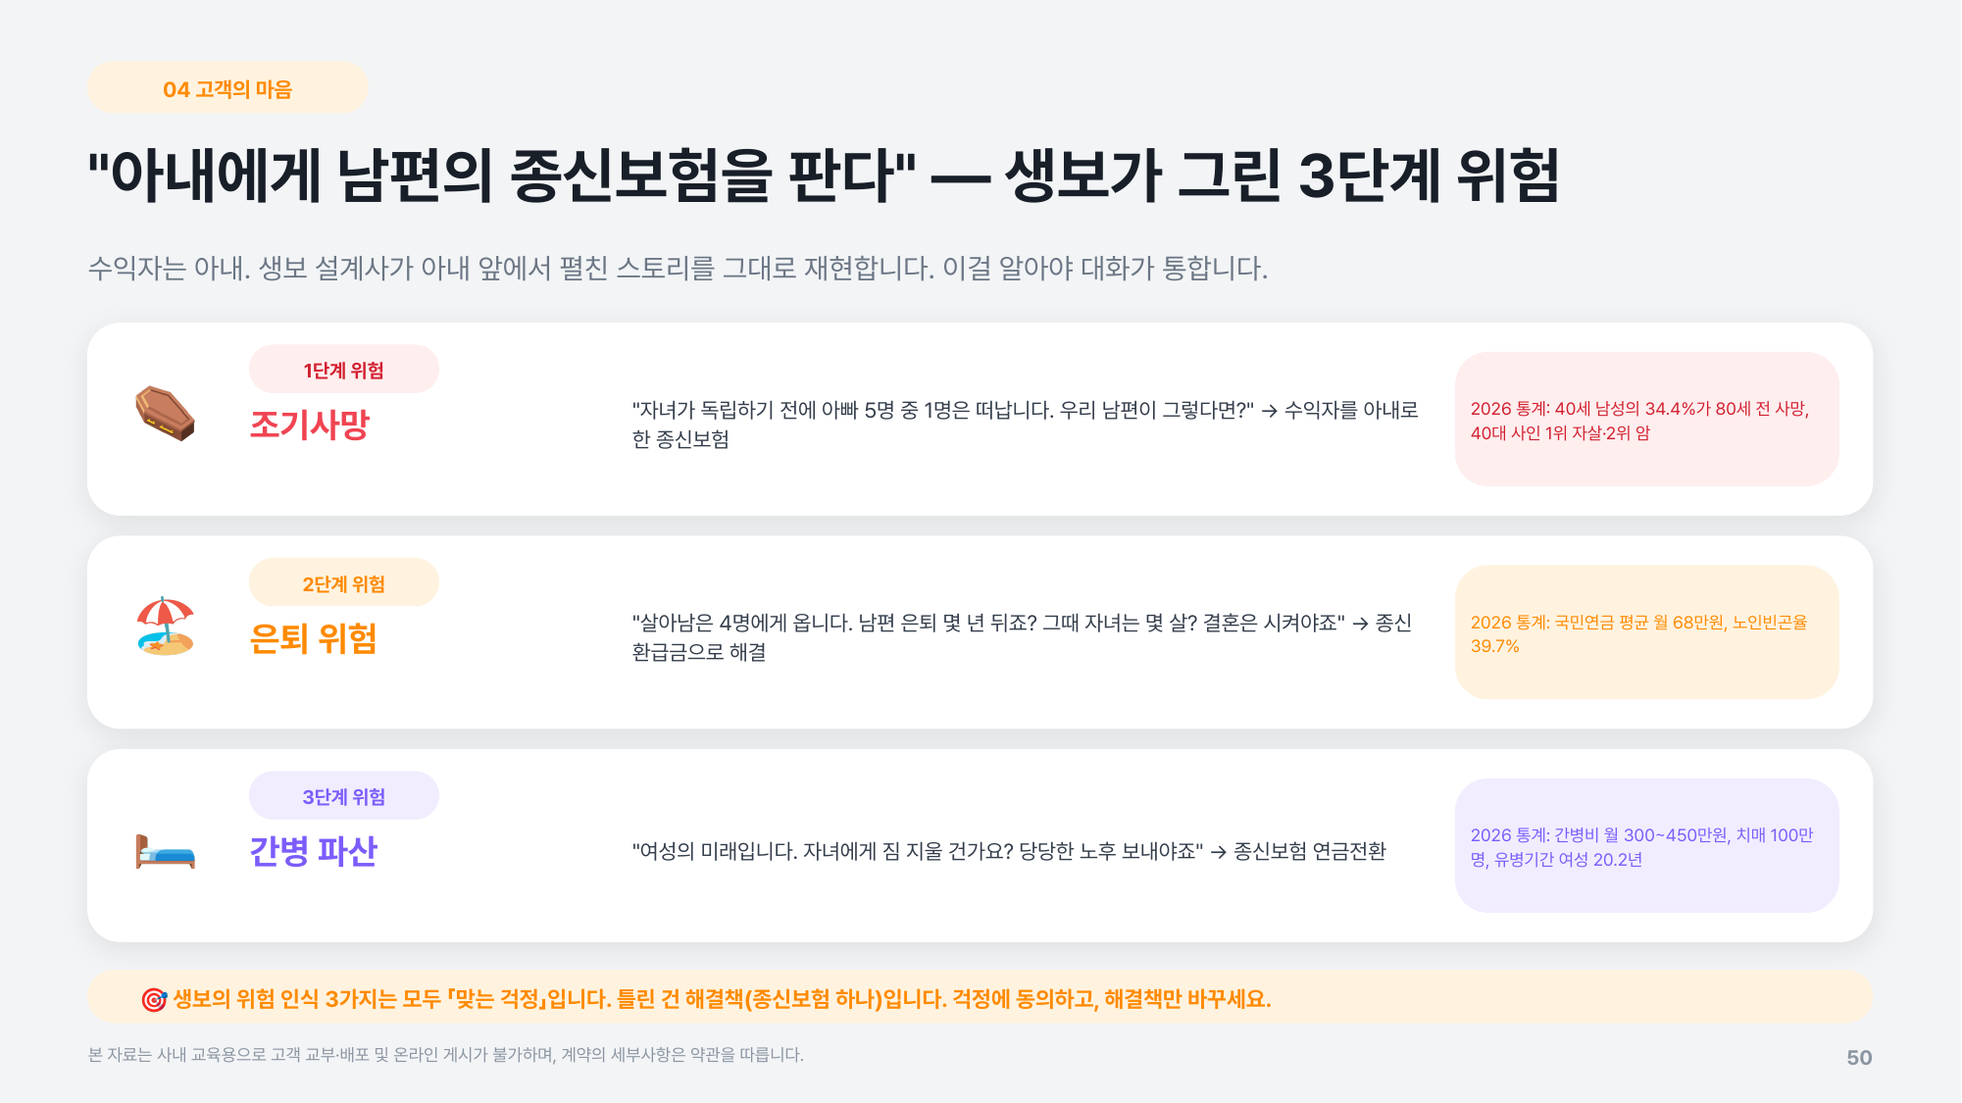
Notes:
2023년 교안 「종신보험 가입 당시 고객 시점: 3단계 위험」 계승. 통계는 Part 1 슬라이드 참조.

Slide 51

Notes:
2023년 교안 「실패사례: 의욕이 앞선 컨설팅」 대화 재현. 롤플레이로 읽어 보게 하세요.

Slide 52

Notes:
2023년 교안 「왜그그: 보험 상담의 기초 과정」 계승.

Slide 53

Notes:
2023년 교안 「왜? = 가입 시점 있었던 일을 추리」 스크립트.

Slide 54

Notes:
2023년 교안 「그 밖에 또? = 고객이 보험으로 기대한 점을 확실하게 파악」 + 「고객이 원했던 것, 실제 가입한 것 정리」 계승.

Slide 55

Notes:
2023년 교안 「그래서! = 고객이 거절해도 고객의 시야로 컨설팅 접근」 계승.

Slide 56

Notes:
2023년 교안 「보험에 대한 신뢰가 깨지면 보험은 의미 없어진다」「종신보험, 잘 사용하면 좋은 것 맞습니다. 그러나!」 계승. 2022년 TA워크샵 「종신보험도 좋은 보험이다 / 판매 방법이 잘못된 것이다」와 같은 결.

Slide 57


Slide 58


Slide 59

Notes:
2023년 교안 「파훼법 1. 설계사 관리 리스크」 계승 + 2026 통계.

Slide 60

Notes:
2023년 교안 「파훼법 2. 종신사망 무용론」 계승. 통계: 2024 사망원인통계, 2023 국가암등록통계, 건보공단 생애의료비(2025.12).

Slide 61

Notes:
2023년 교안 「파훼법 3. 저축이 아닌 밑 빠진 독에 물붓기」 계승.

Slide 62

Notes:
2020년 「생보 vs 손보」 교안(10억 버스, 최초 1회한)과 EM교안(다트판) 계승.

Slide 63

Notes:
2022년 TA워크샵 「종신보험으로 절약한 보험료를 암·뇌·심혈관 치료와 소득상실 대비」 계승. 보험료는 예시이며 강의 전 당사 견적으로 갱신.

Slide 64

Notes:
환급률→IRR 환산은 Part 2 「단기납 종신 착시」 슬라이드 참조. 환급률 수치: 보험저널(2026.9).

Slide 65

Notes:
달러보험 판매 건수·소비자경보: 금감원(2026.1). 생보 신형 건강보험: 한화 시그니처H(2026.1), 삼성 뇌심(2025.7), 교보(2024.3).

Slide 66


Slide 67

Notes:
2020년 EM교안 「나를 위한 보장은 생명보험보다 메리츠화재」 결론 계승. 현행 판매 상품명·담보는 강의 시점 상품설명서로 갱신.

Slide 68

Notes:
2022년 TA워크샵 강의복기 「미션부여(보장분석 연계 활용): 영업포탈 시연을 통하여 직접 확인하고 활용하도록」 계승.

Slide 69

Notes:
2022년 TA워크샵 강의복기 「POINT로 몰입시키기: 하나라도 그냥 꼭 기억시키자, 그리고 움직이게 만들자」 계승.

Slide 70

Notes:
2022년 TA워크샵 강의복기 「미션부여」「선택과 집중 전략」 + 2020년 EM교안 「★미션★」 계승.

Slide 71

Notes:
2020년 EM교안 「지금까지 배운 내용 총 정리」 3문장 구조 계승.

Slide 72

Notes:
2022년 TA워크샵 마무리 「안된다 하지말고! 아니라 하지말고! 긍정적으로! 힘찬 하루 시작!」과 2023년 교안 「우리가 먼저 다가가야 합니다」를 결합한 클로징.

Slide 73


